Slide 1
Podróż sentymentalna...
czyli historia Szkoły Podstawowej nr 23 im. E. Szymańskiego
w Warszawie

Slide 2
Pierwsza siedziba Szkoły Podstawowej nr 23 przy ulicy Nowowiejskiej 37 – lata współczesne

Slide 3
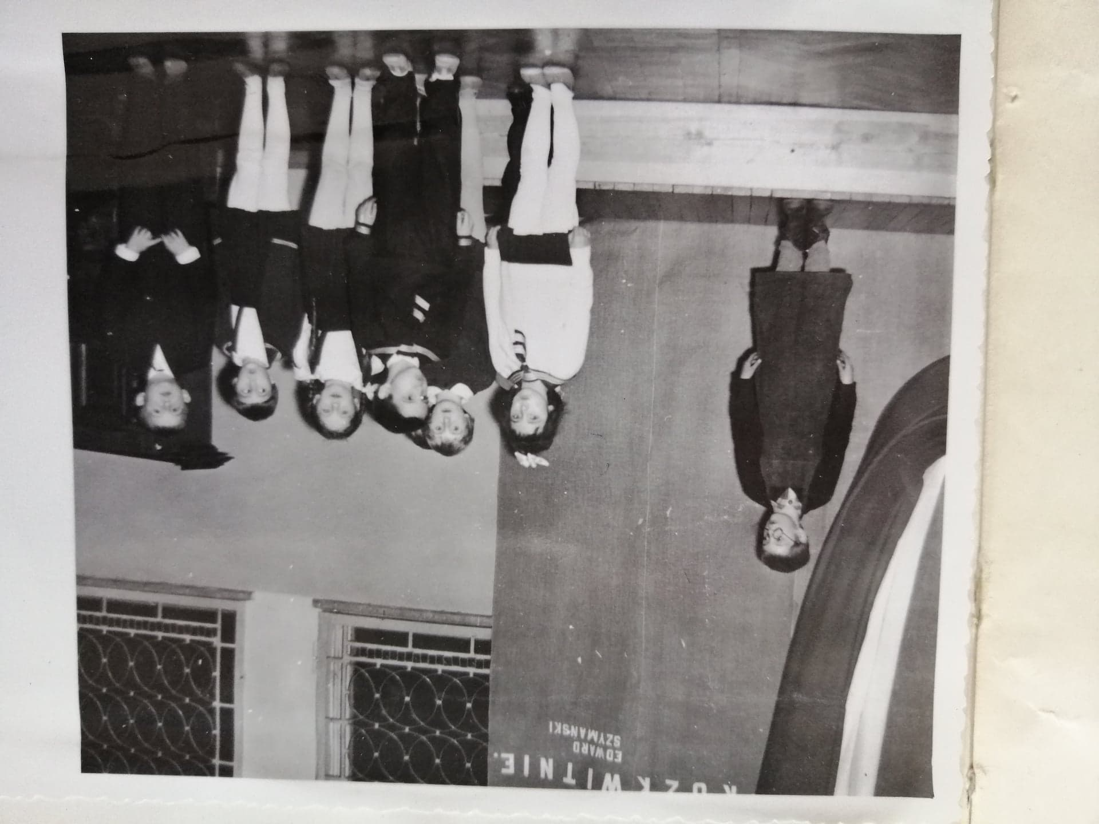
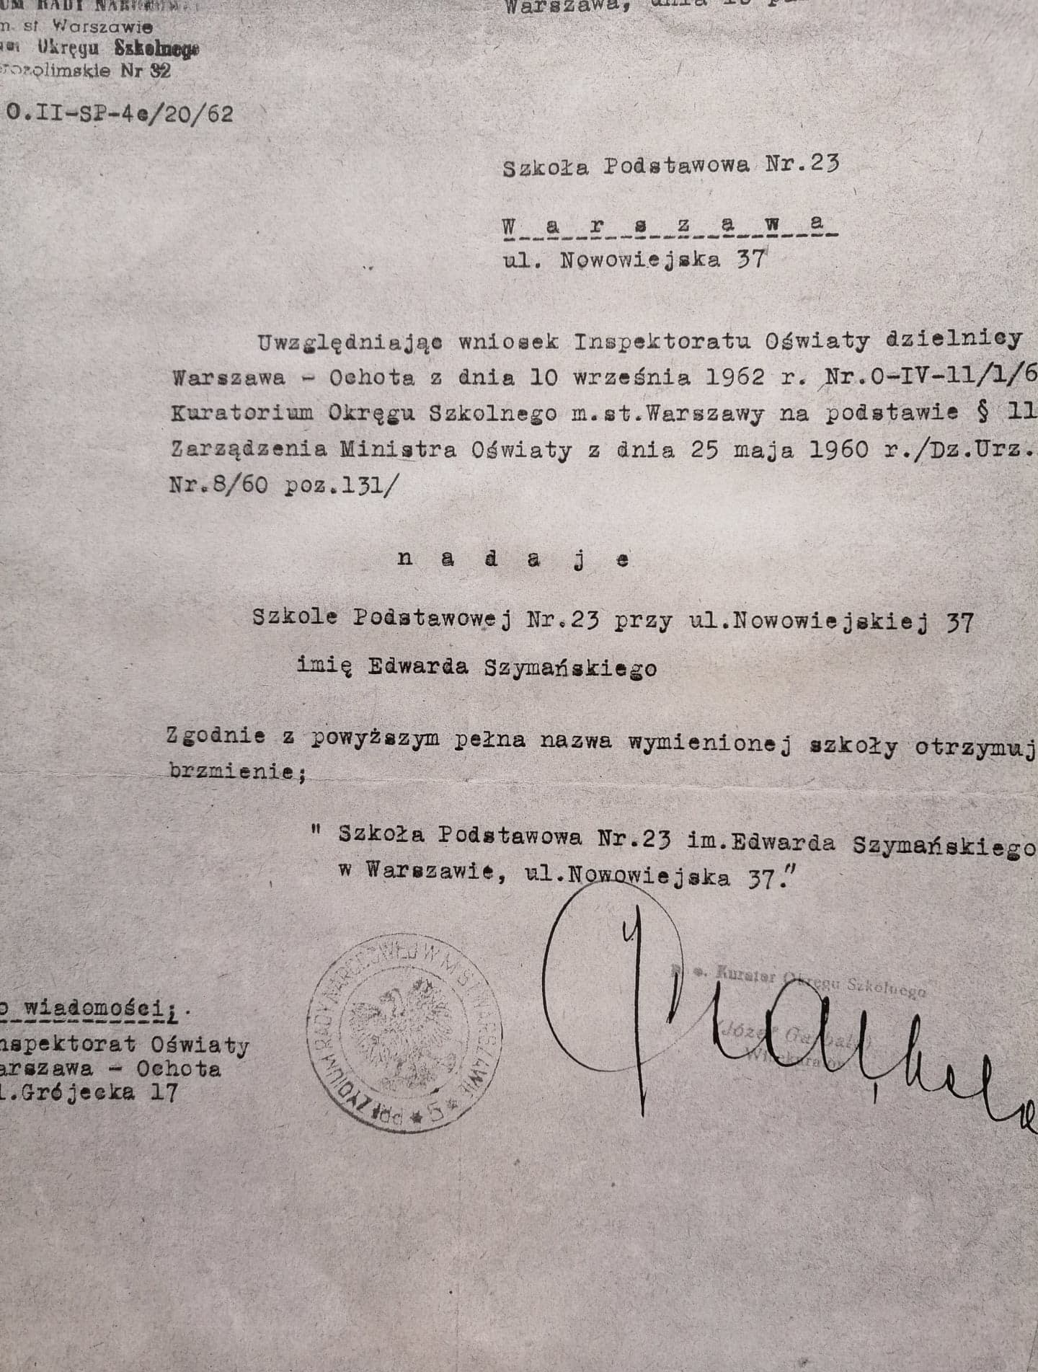
1 września 1952

Slide 4
Rok 1962

Slide 5
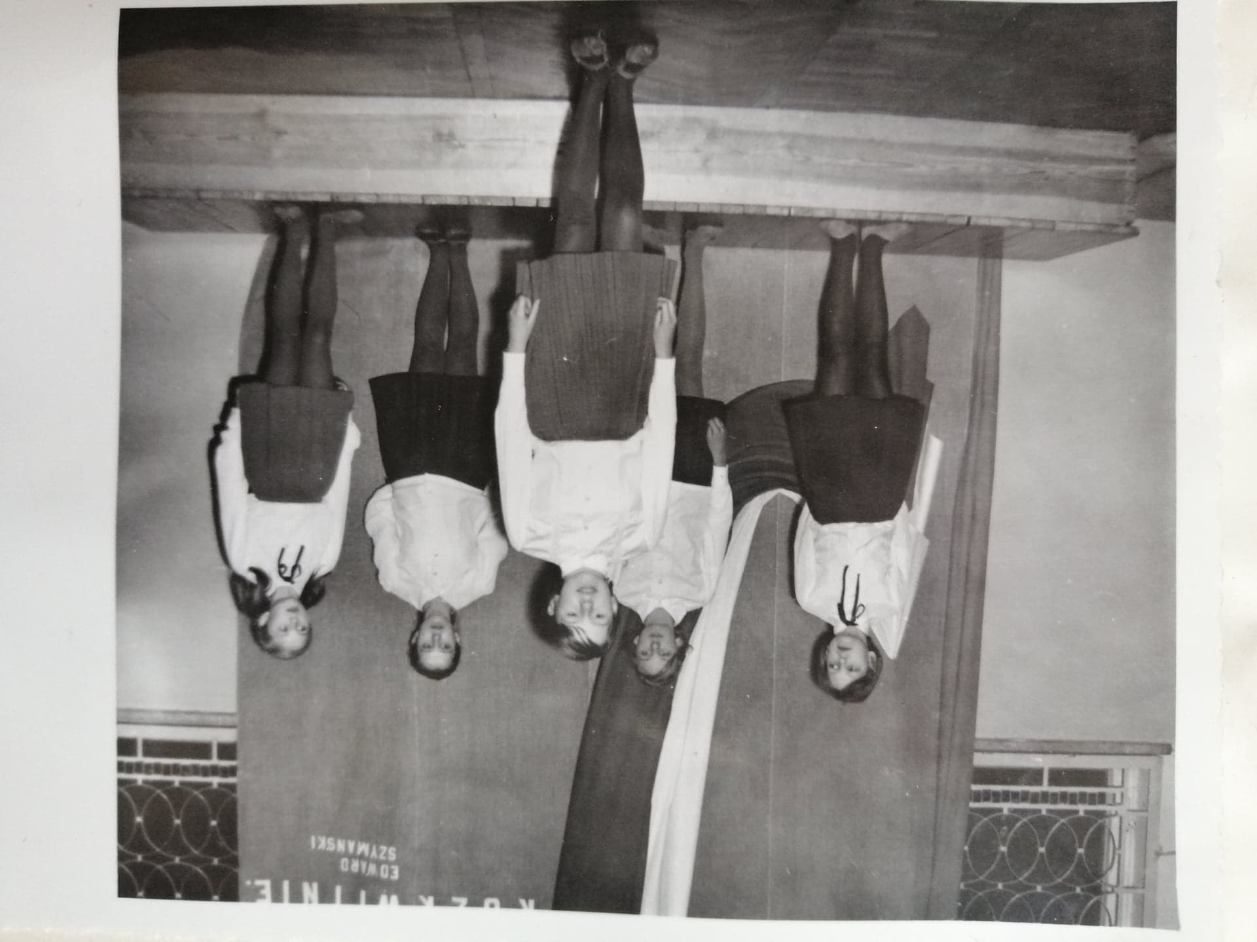
Nadanie szkole imienia Edwarda Szymańskiego

Slide 6
Rodzina Edwarda Szymańskiego

Slide 7
Warta honorowa przy portrecie Patrona

Slide 8
Rok 1964 w nowym budynku

Slide 9
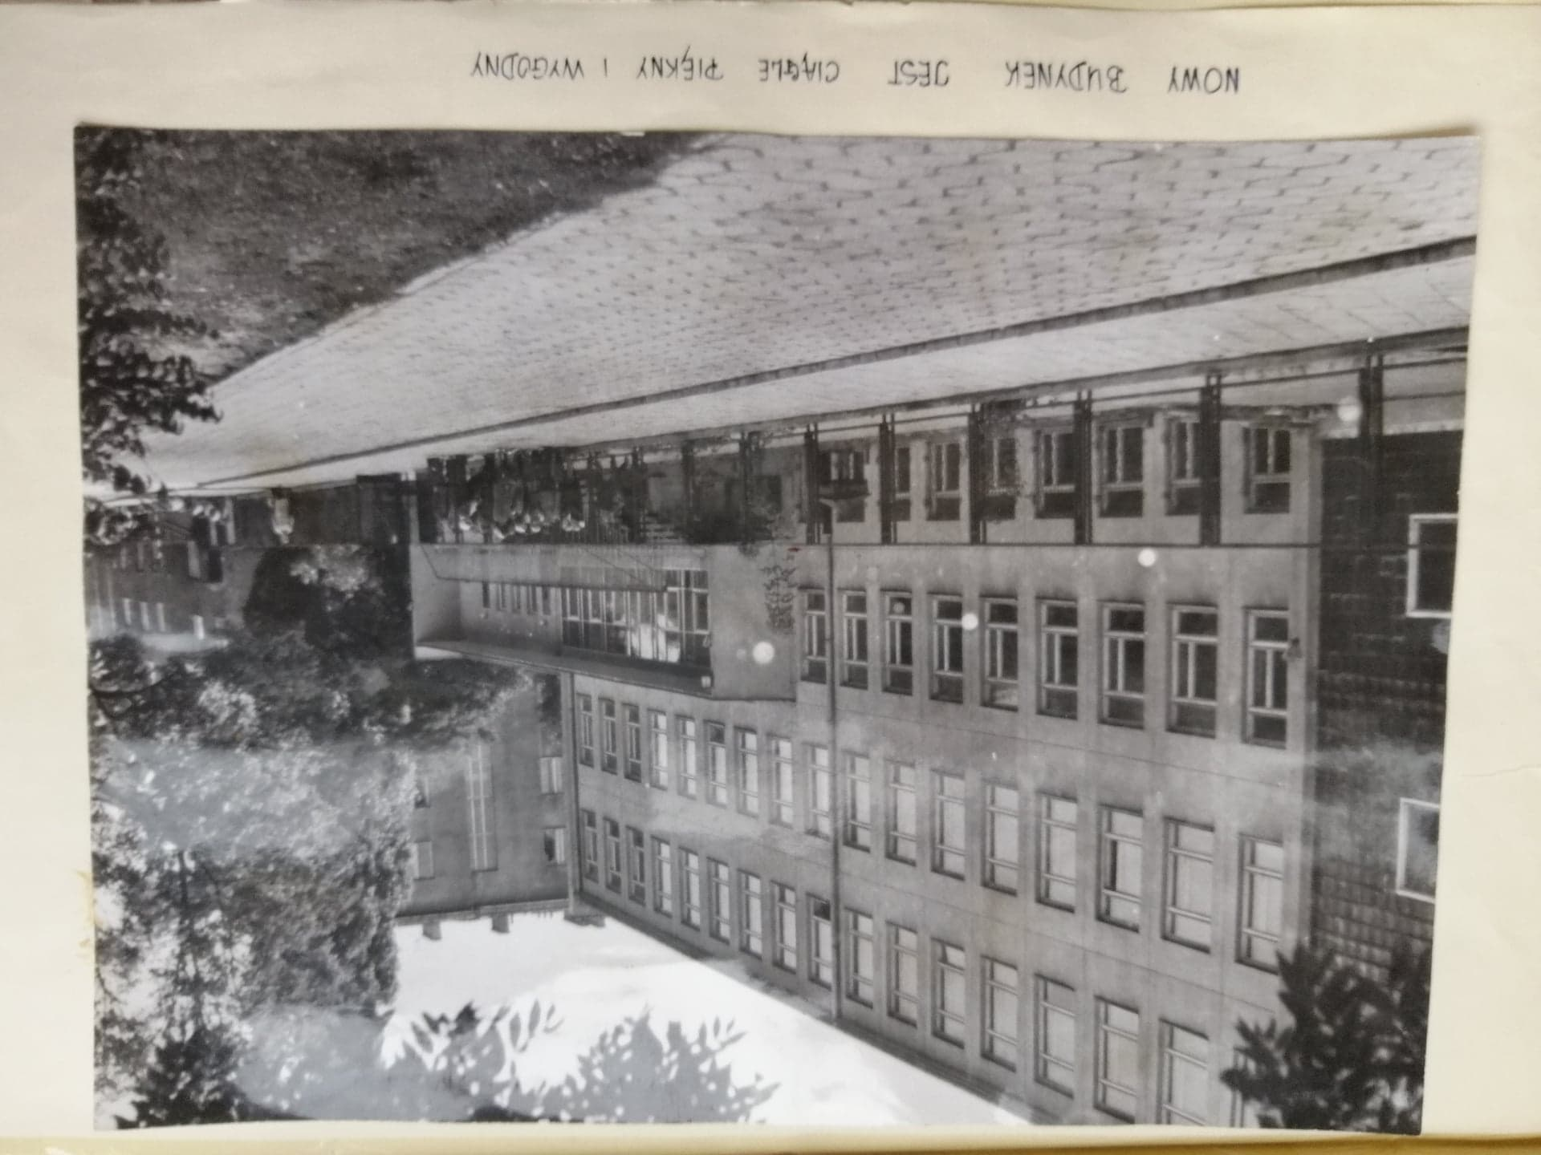
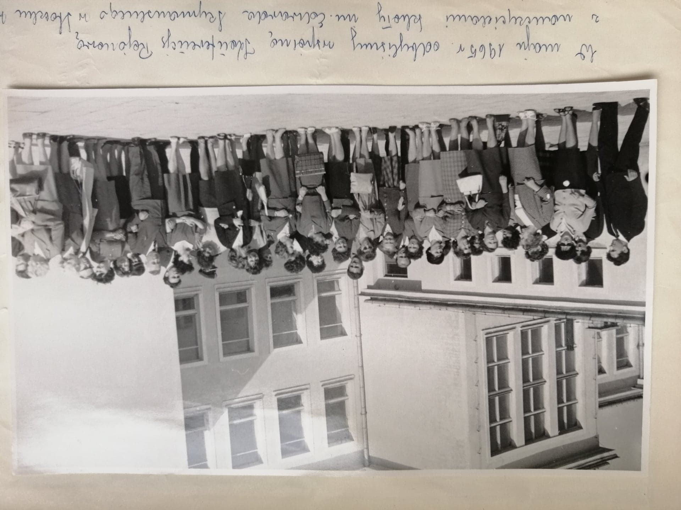

Slide 10
Nowa siedziba szkoły przy ulicy Wawelskiej 48

Slide 11
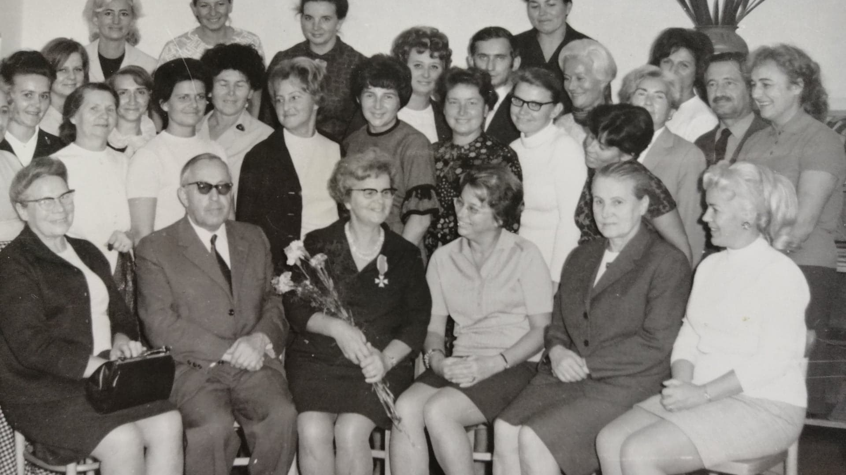
Rok 1964
Kierownik placówki pani Maria Golis

Slide 12
Kierownik szkoły pani Maria Golis

Slide 13
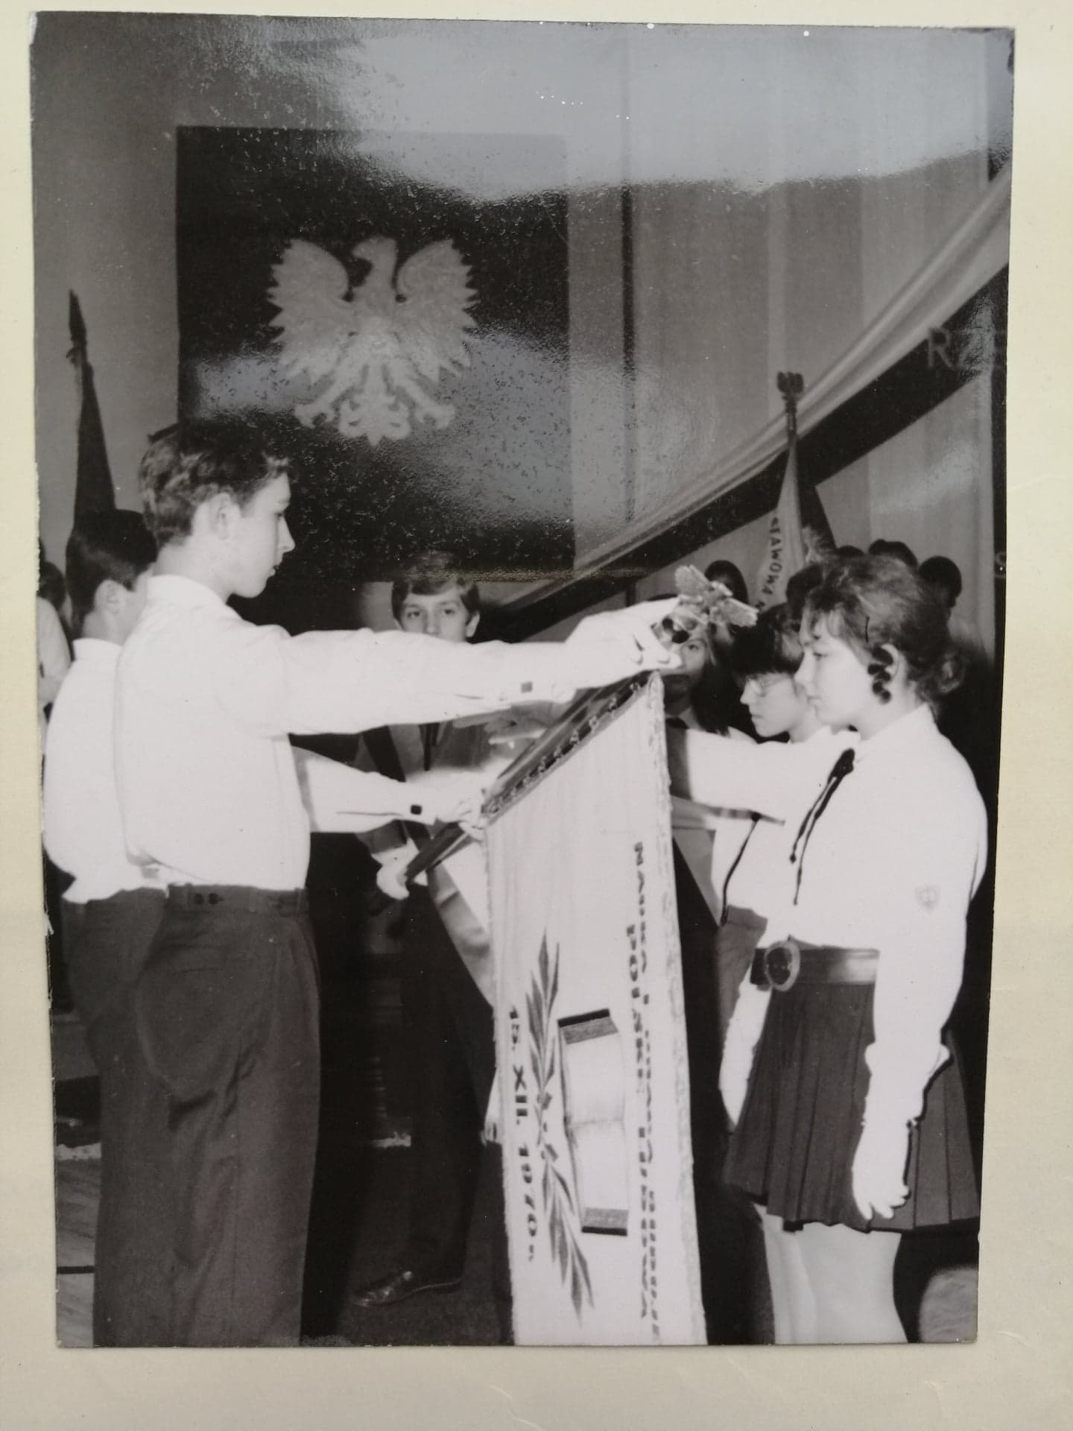
Rok 1970 przekazanie sztandaru

Slide 14
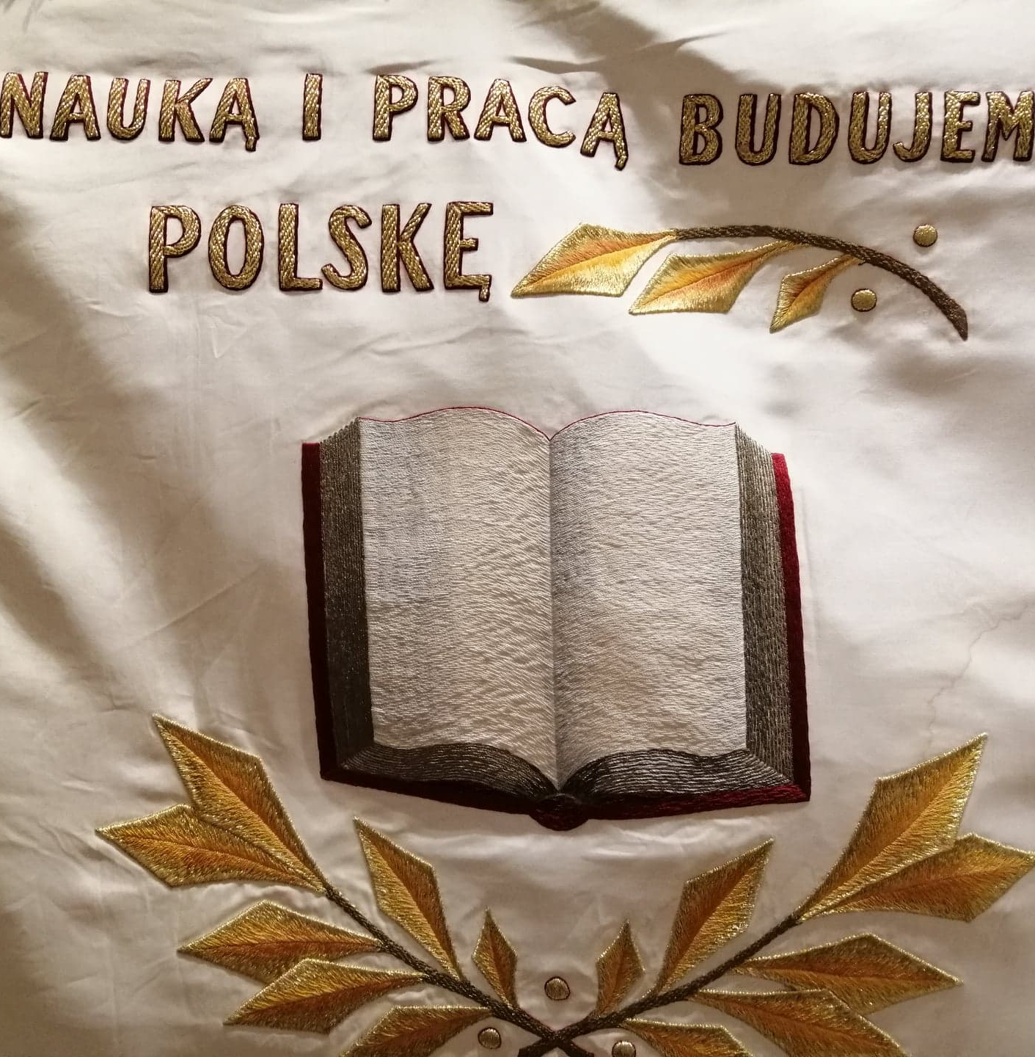
Sztandar szkoły

Slide 15
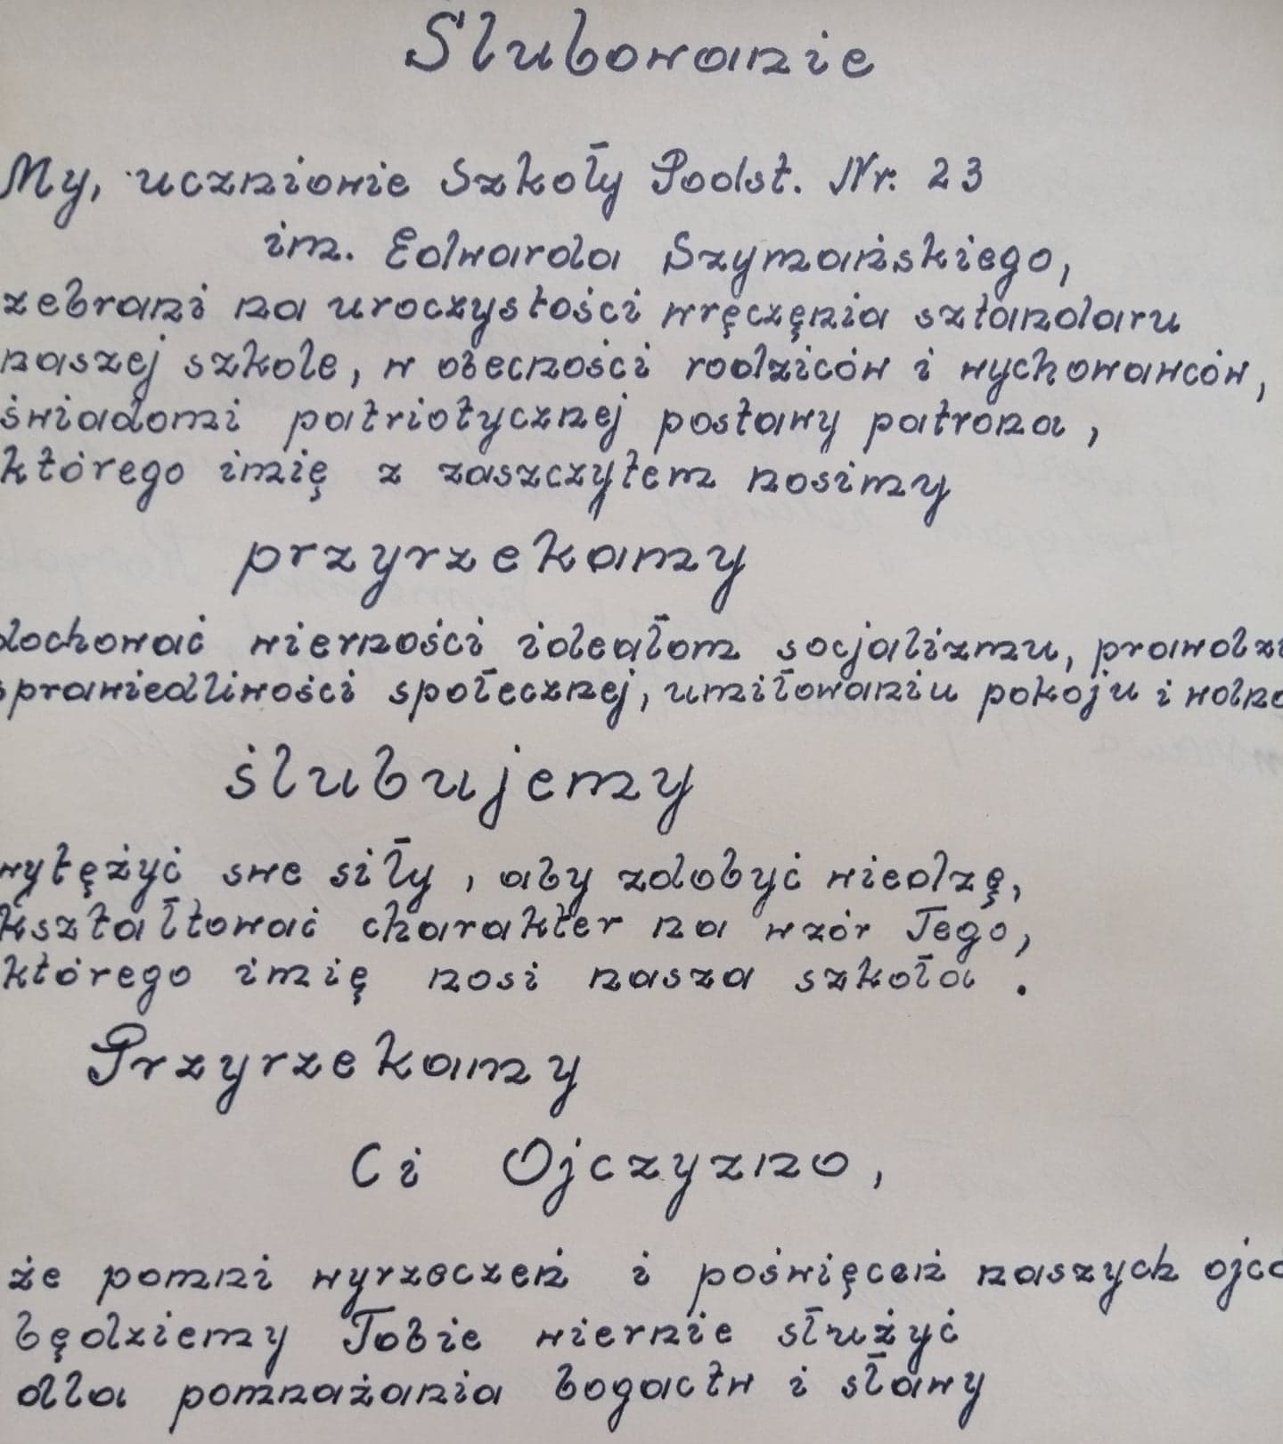
Rota ślubowania

Slide 16
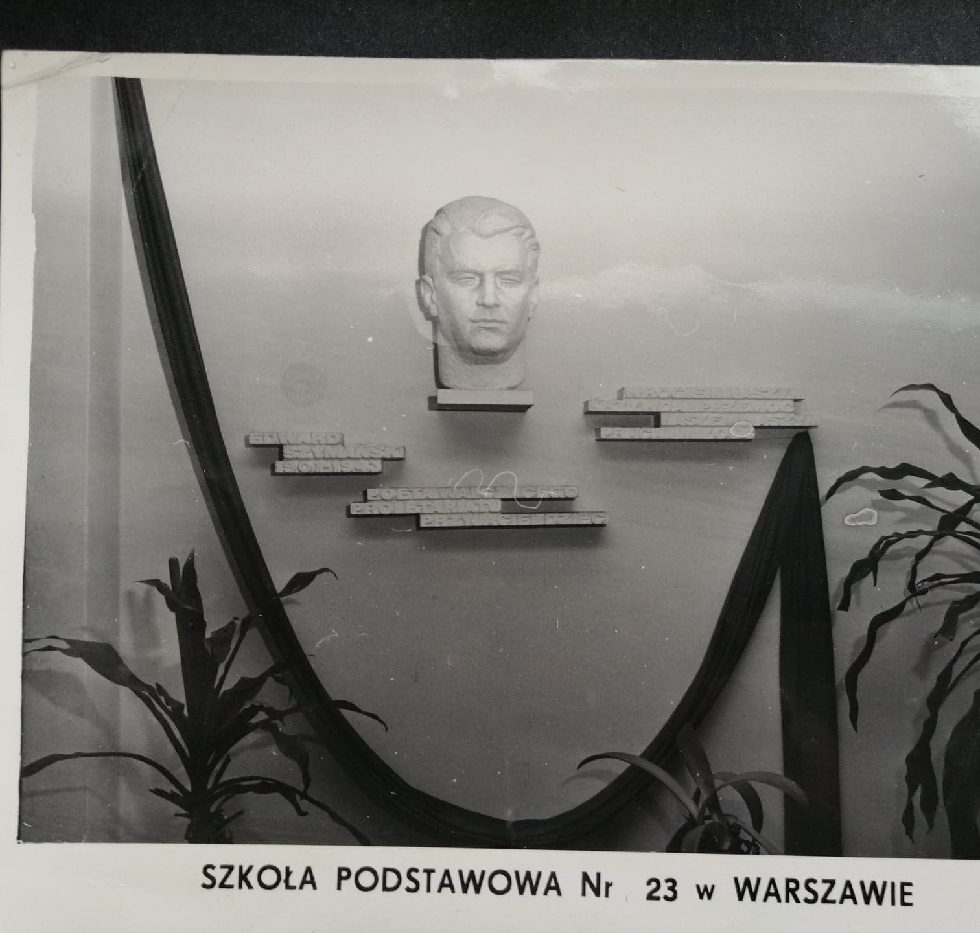
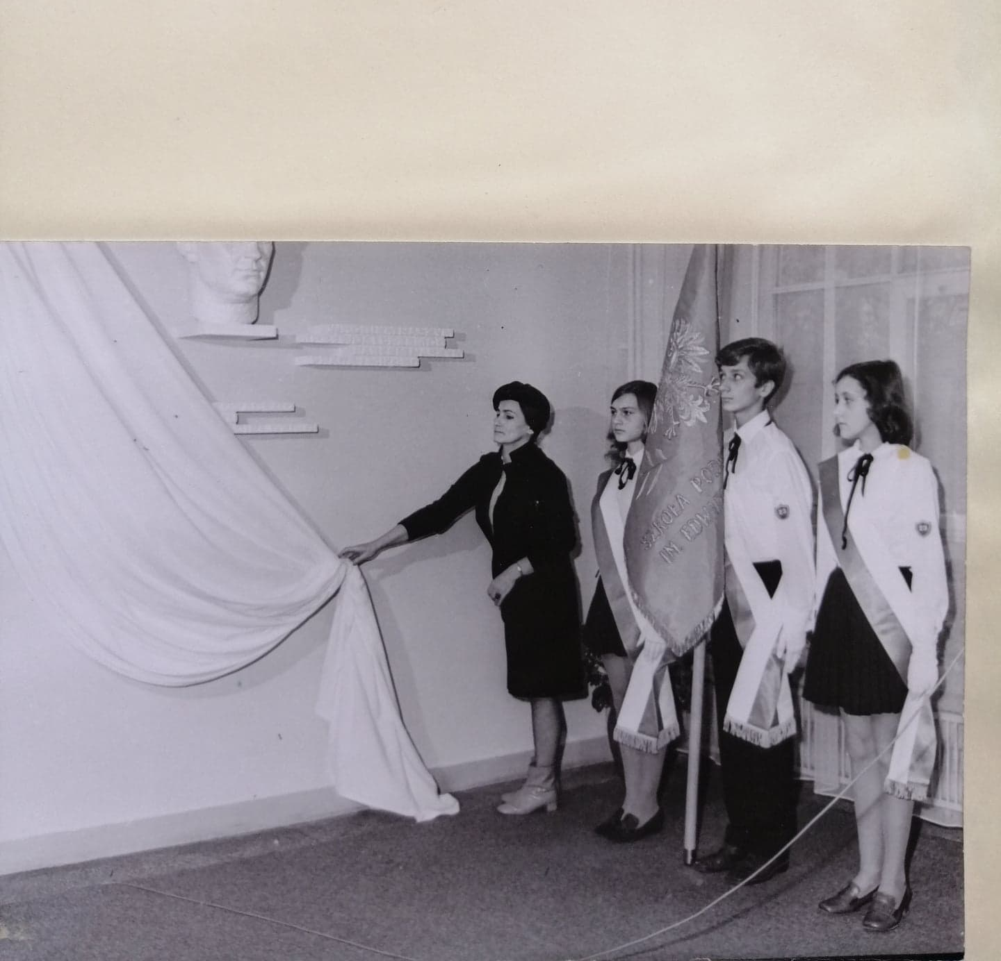
15 grudnia 1970 odsłonięcie popiersia Patrona

Slide 17
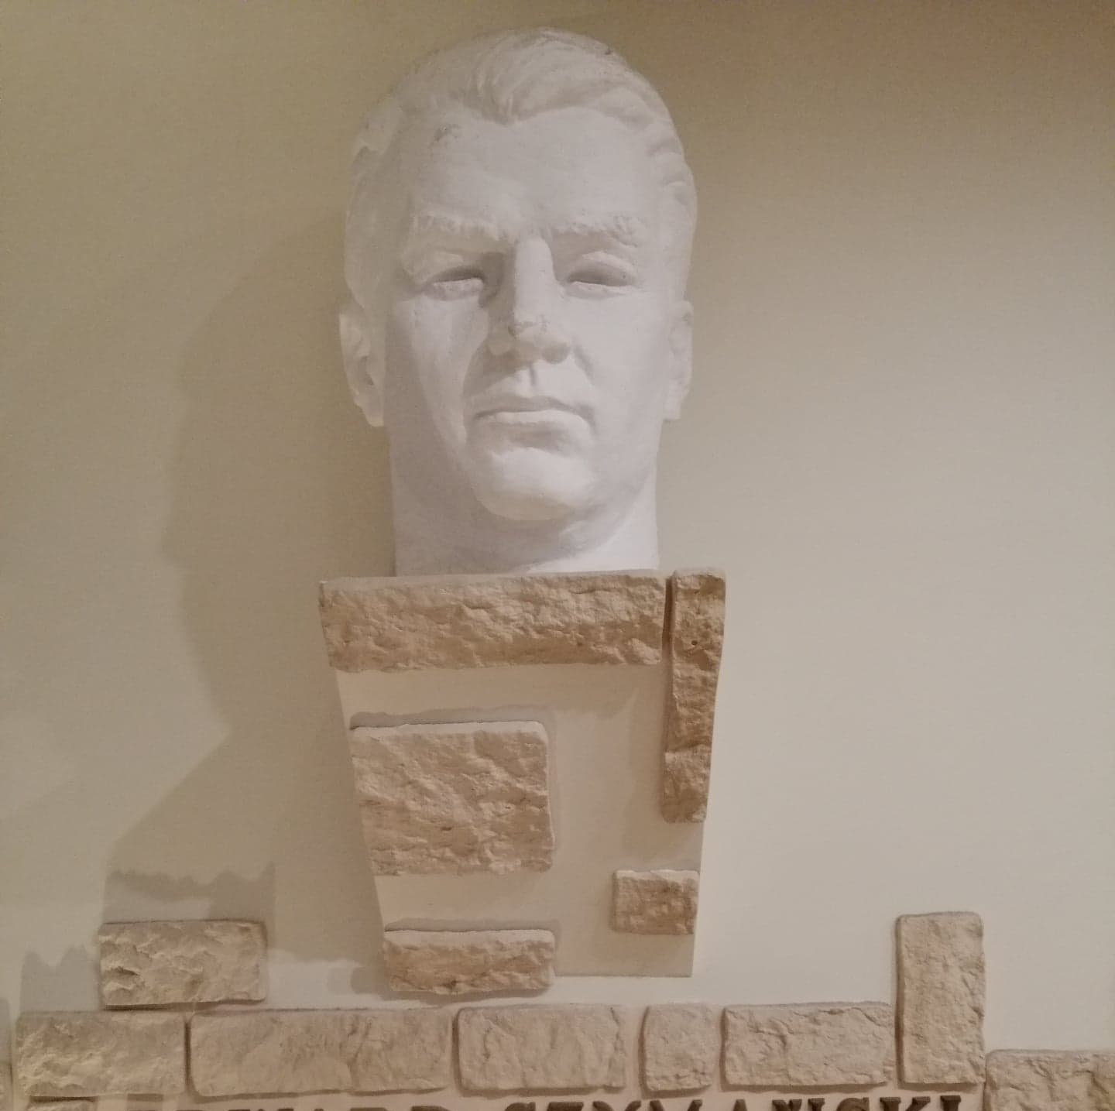
Popiersie Patrona

Slide 18
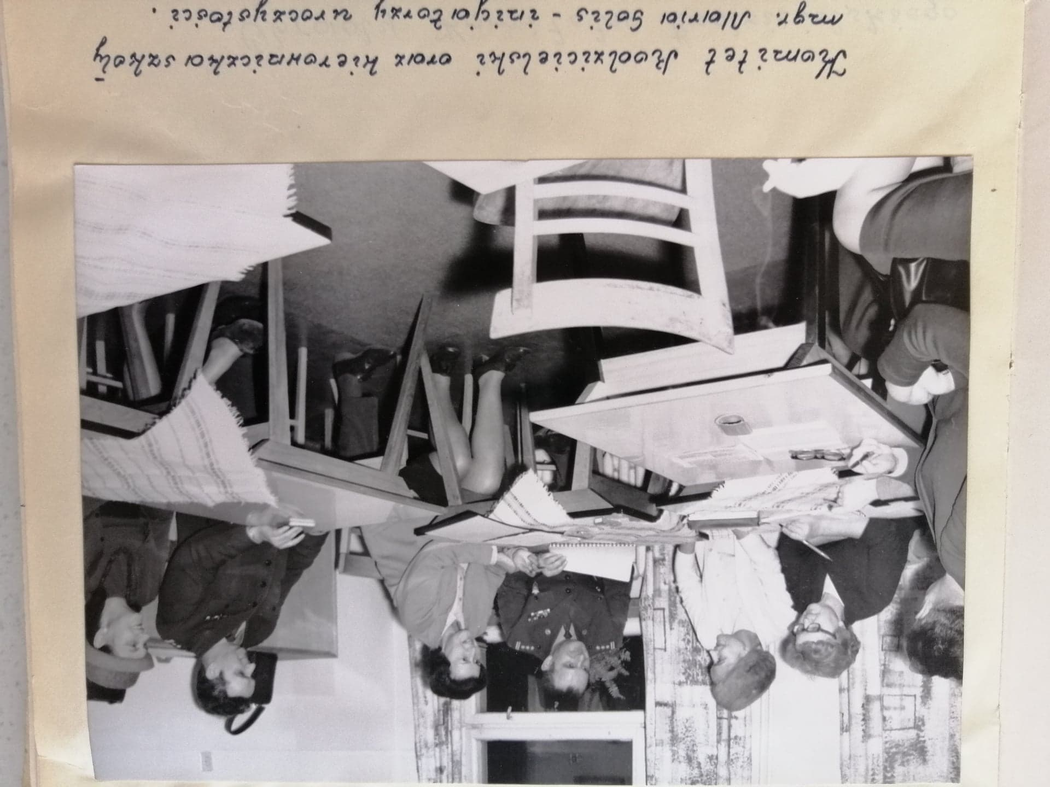

Slide 19
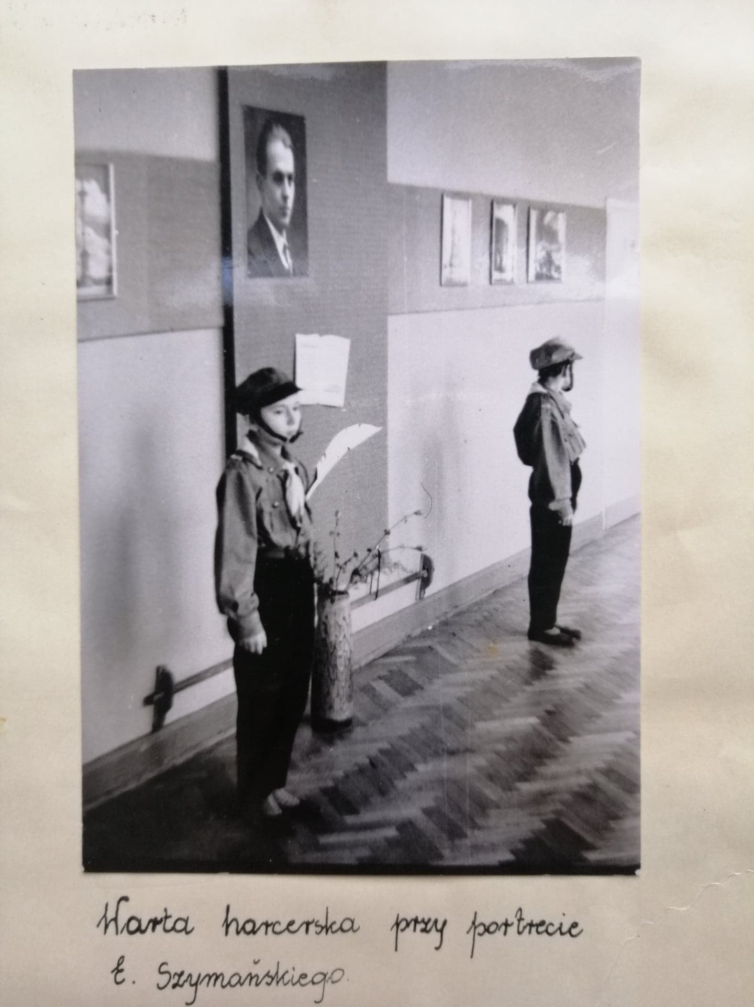
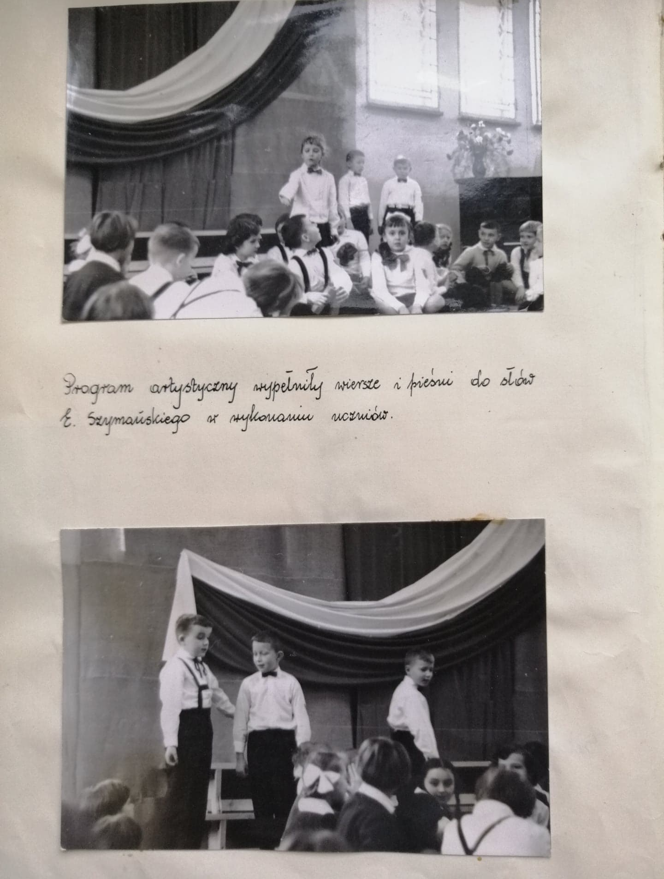
Program artystyczny

Slide 20
Rok szkolny 1975/76

Slide 21
Dyrektor szkoły Mieczysława Kotecka

Slide 22
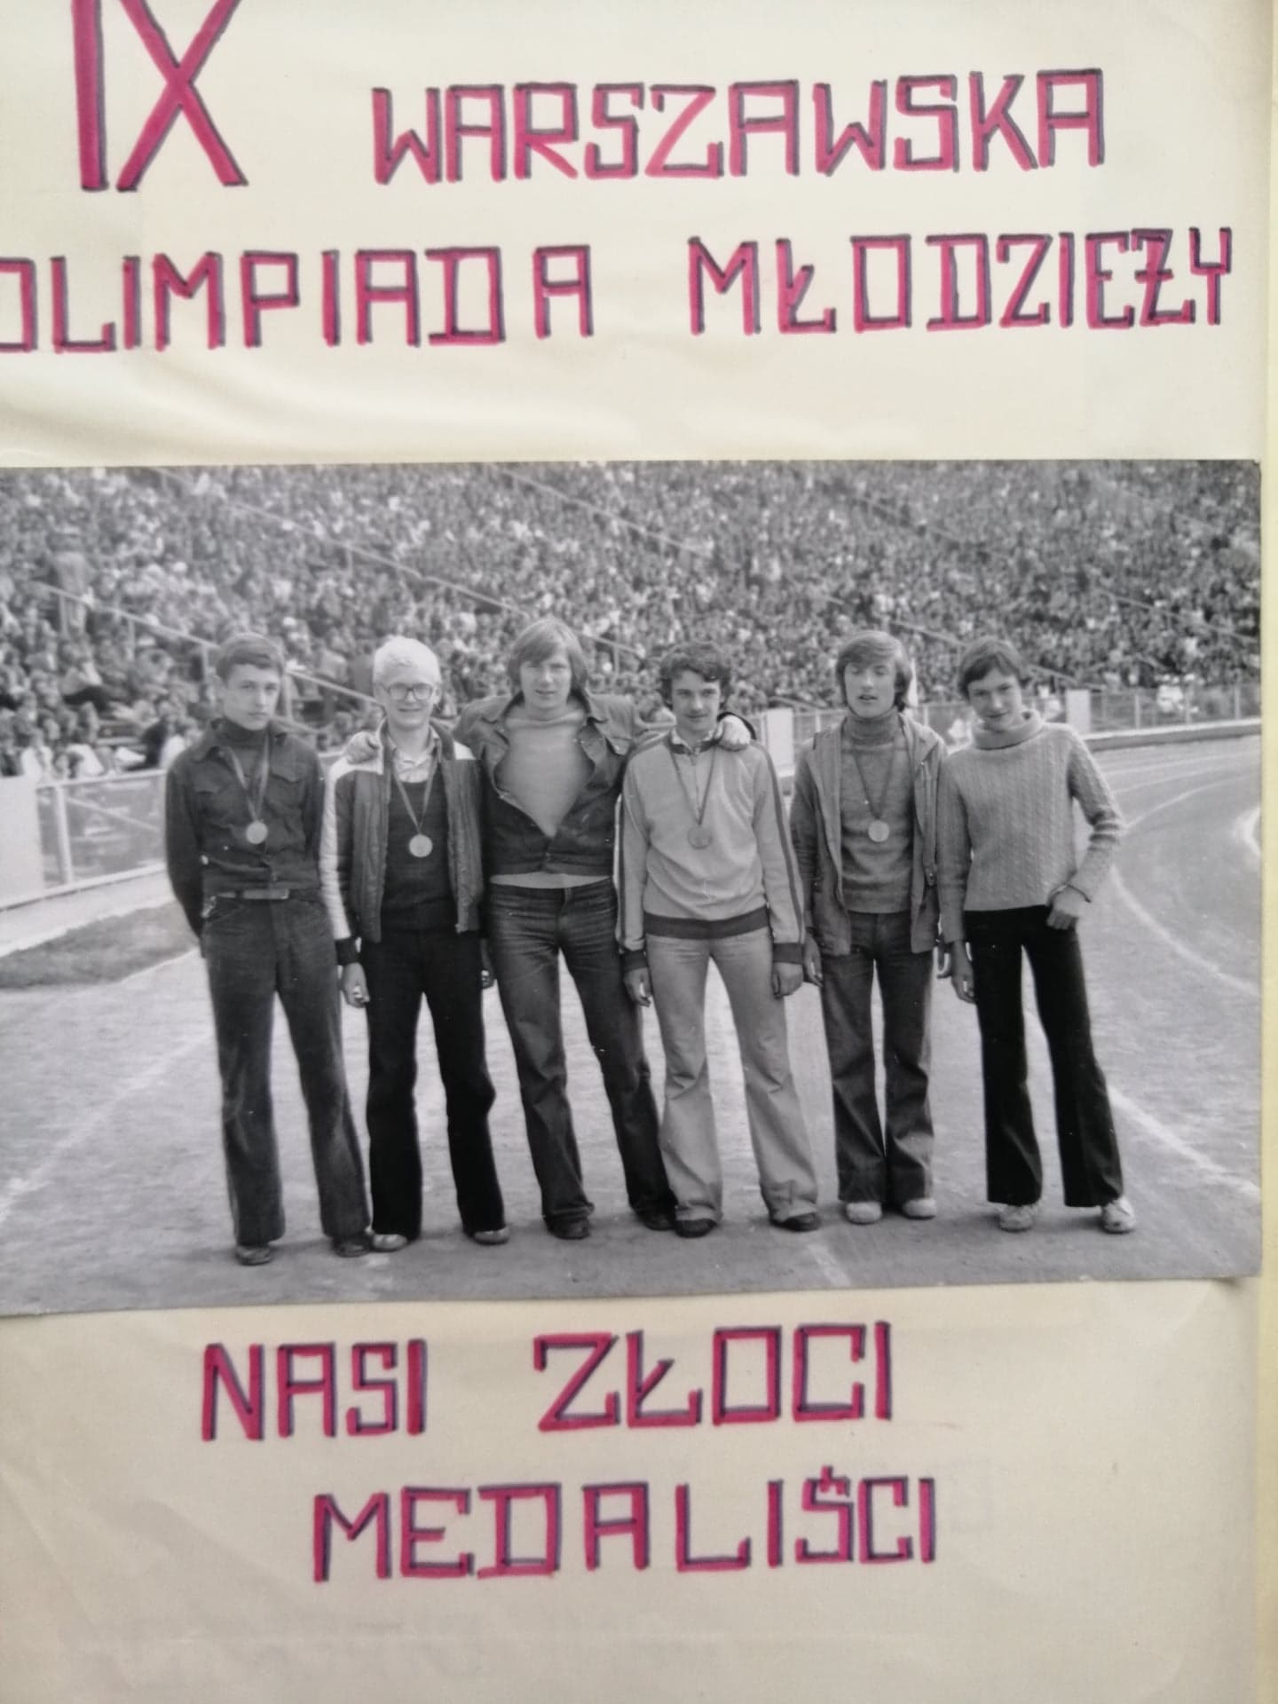
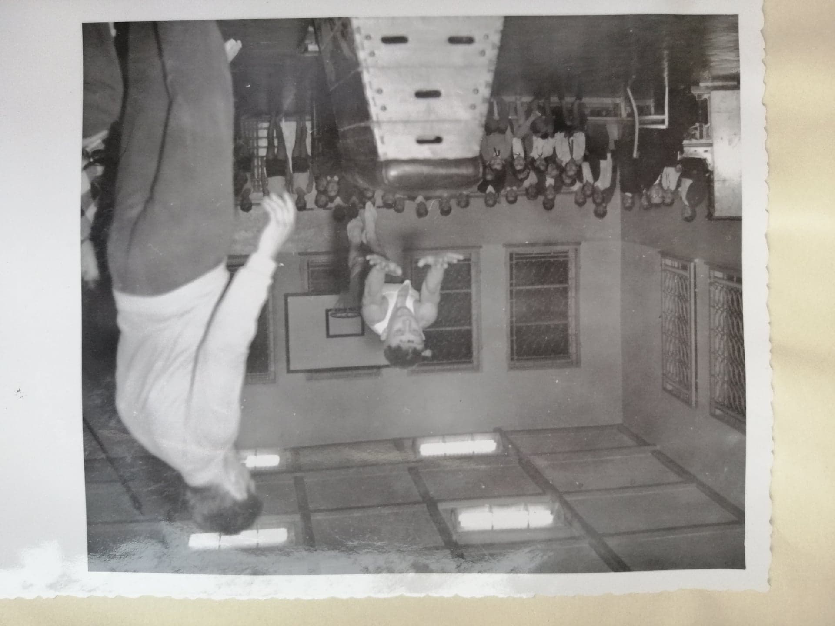
Lata 70- 80-te szkoła odnosi sukcesy sportowe

Slide 23
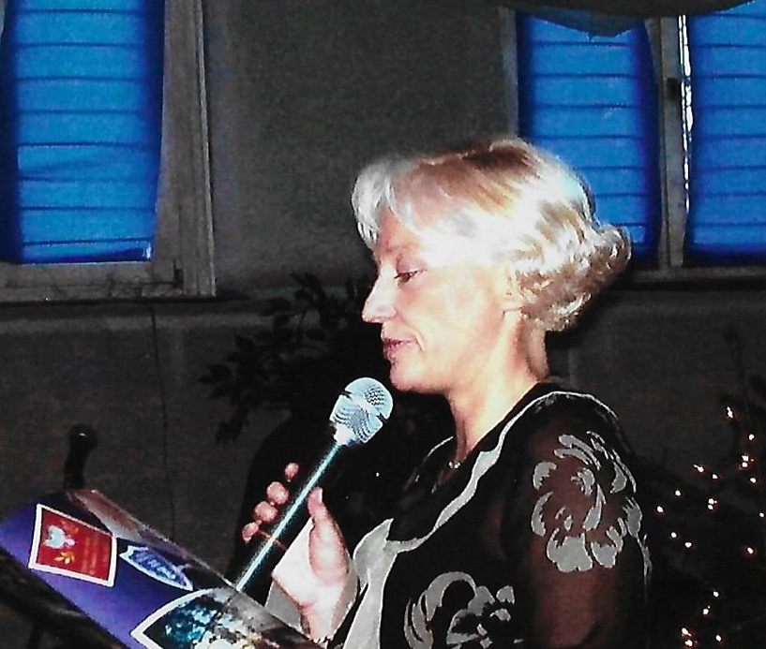
Kolejna karta z kroniki szkoły -1991
Funkcję dyrektora placówki obejmuje pani Alicja Jabłońska

Slide 24
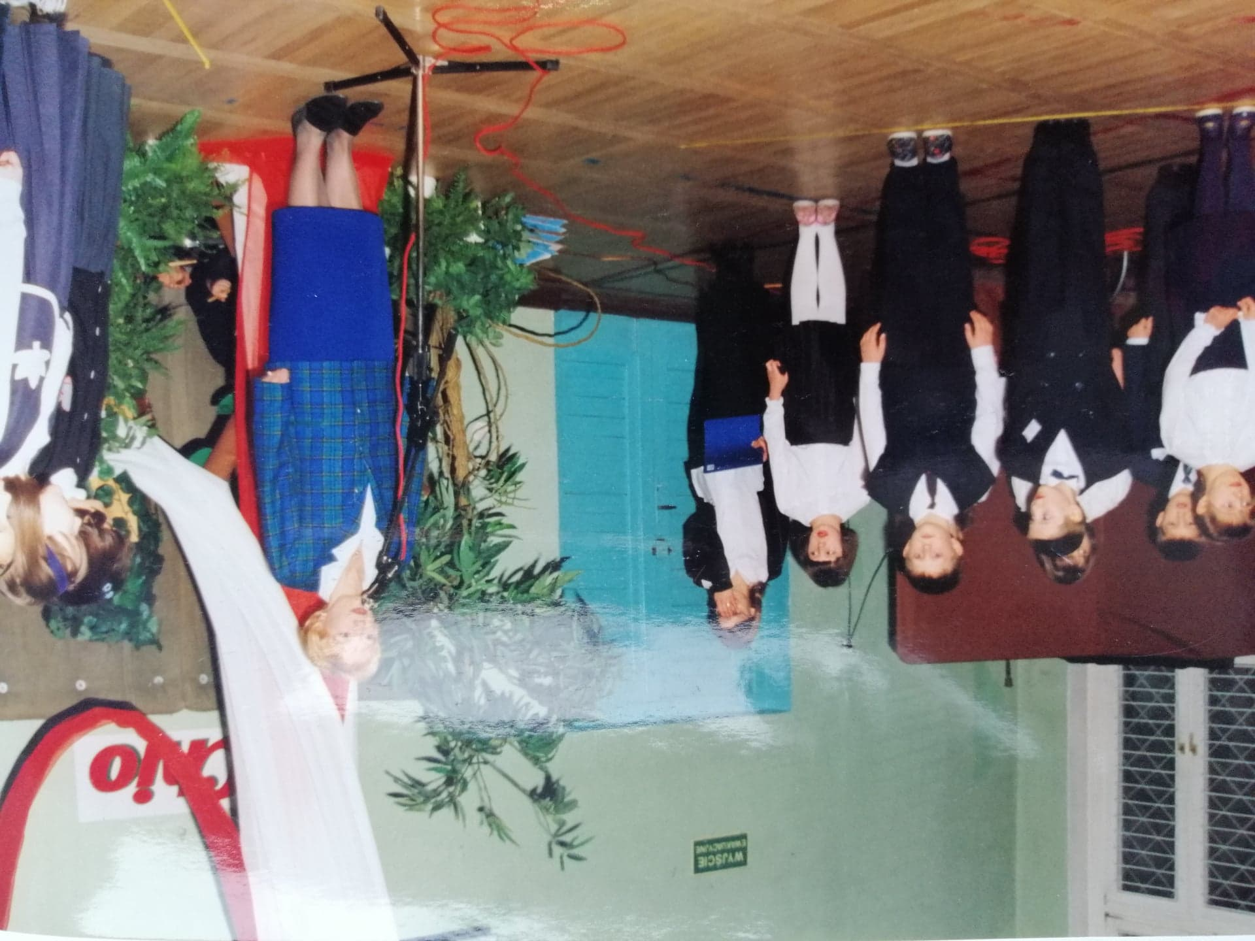
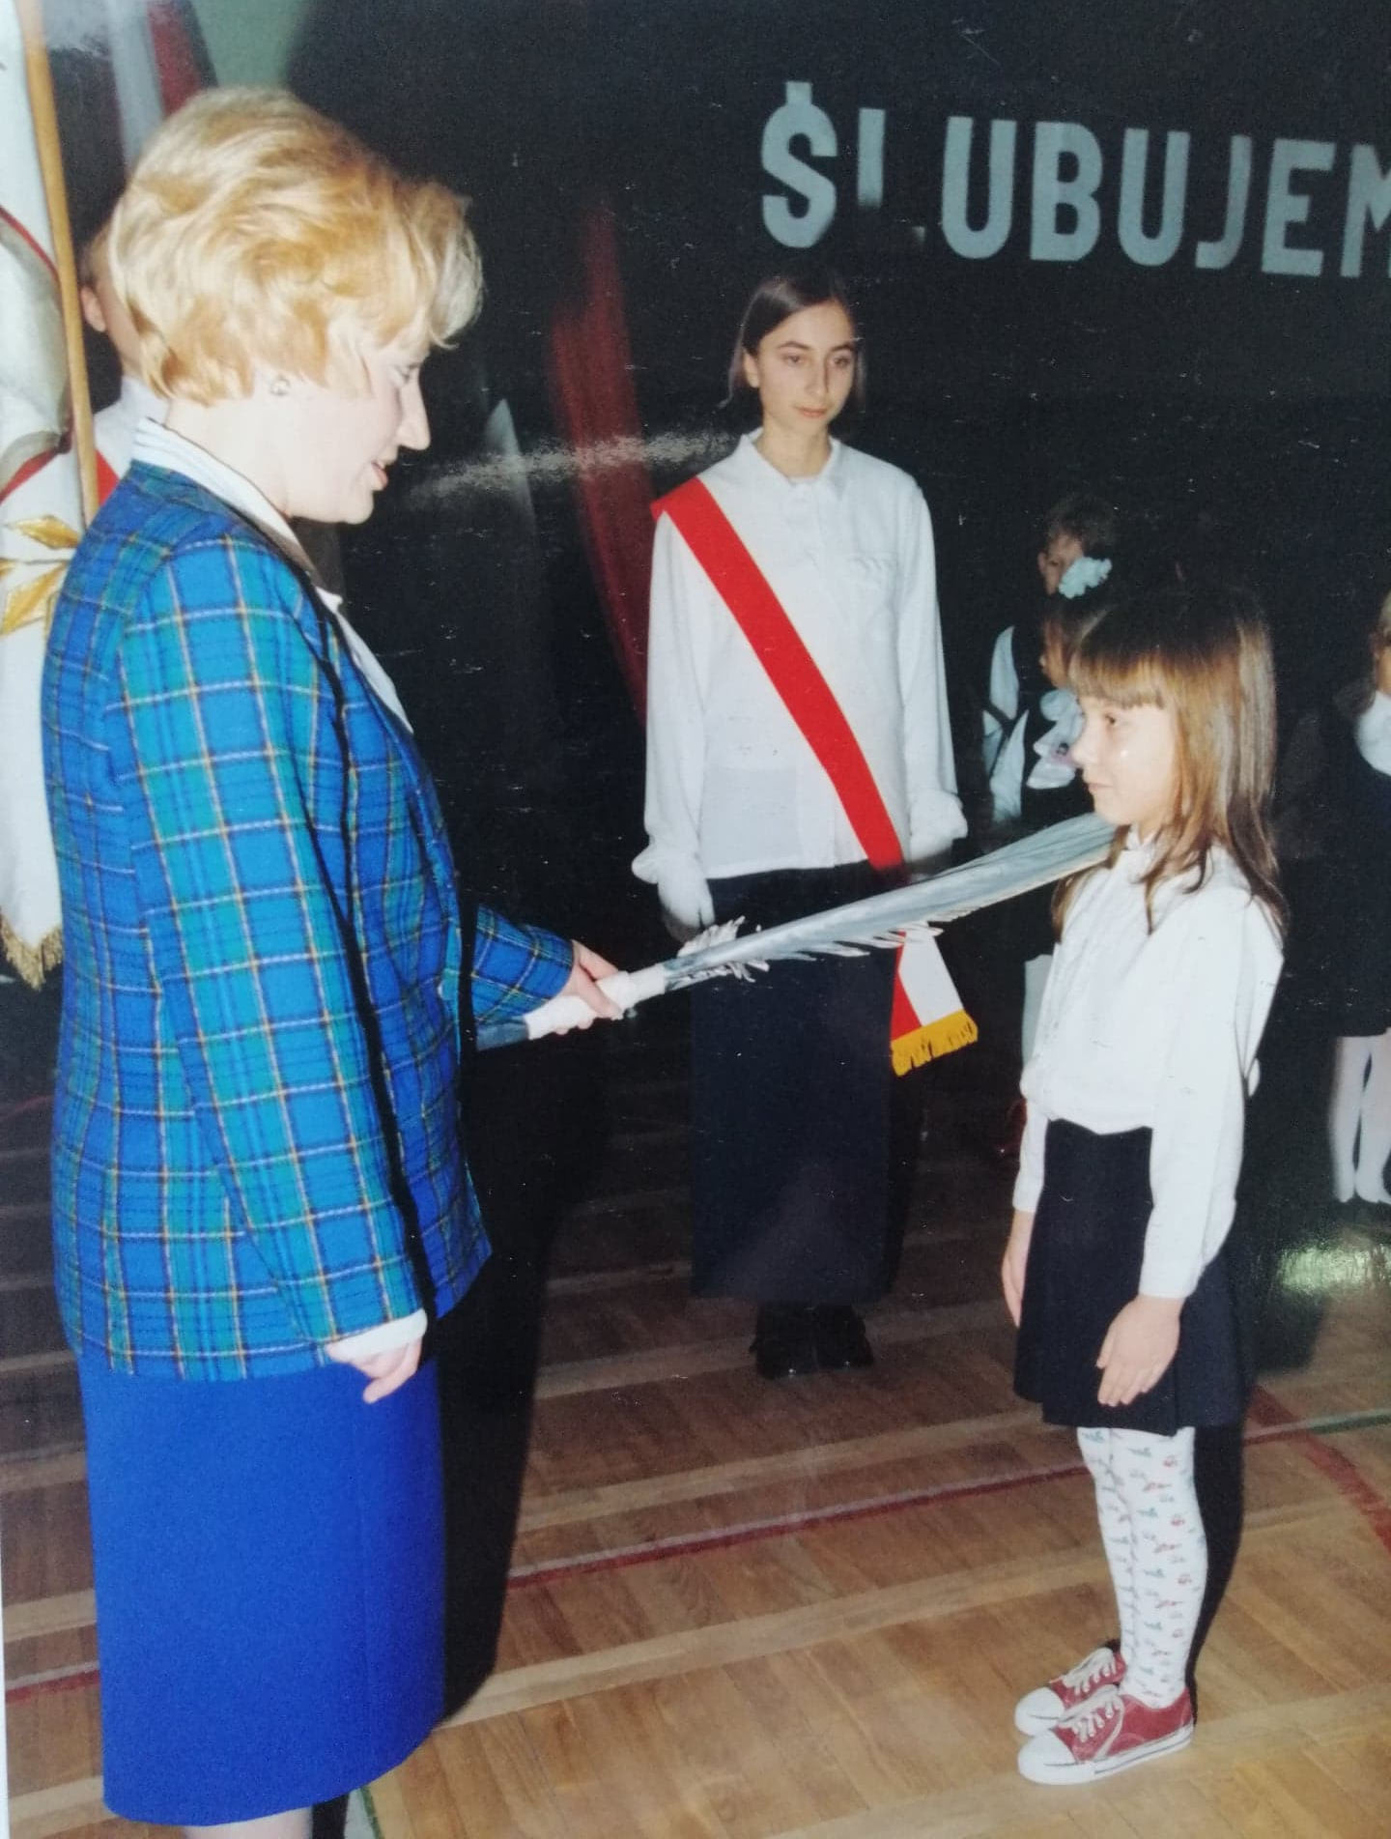
Z wizytą u kronikarza szkoły
Ślubowanie uczniów
klas 1
rok 1991

Slide 25
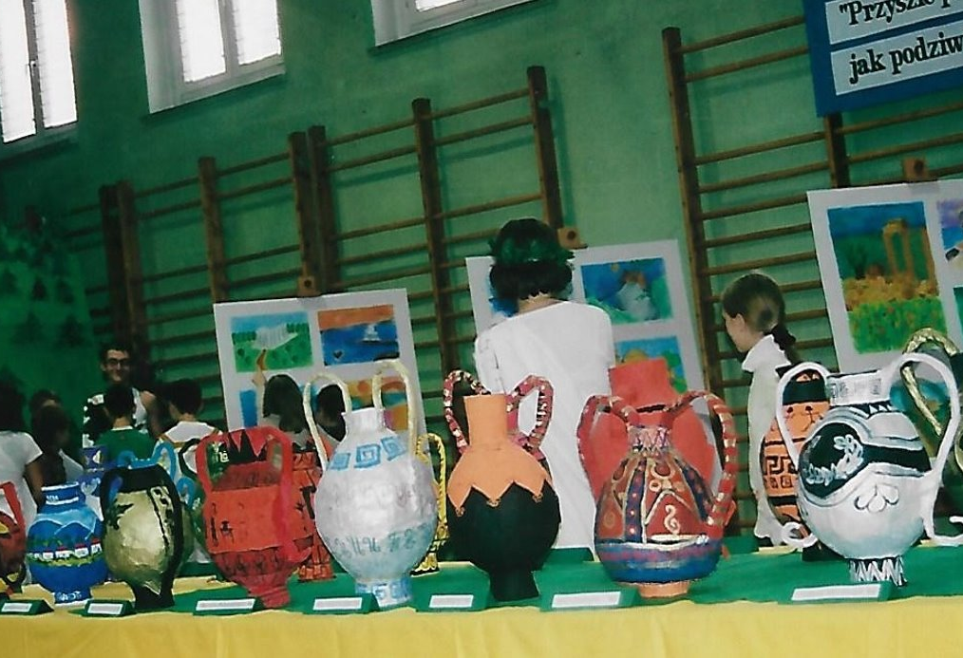
Z życia szkoły

Slide 26
Kolejny symbol szkoły -hymn rok 1996/1997
Hymn został napisany w roku szkolnym 1996/1997
Słowa: Stefan Knothe
Muzyka: Janusz Tylman
Refren: Dwudziesta trzecia, dwudziesta trzecia
Emocje budzi w dorosłych i w dzieciach.
Dwudziesta trzecia, wszystkich zaprasza
Dwudziesta trzecia Szkoła nasza
Choć w młodości czas płynie pomału
Jednak świat coraz szybciej się zmienia
Nasza myśl ma mieć jasność kryształu
Nasza wiedza ma trwać w pokoleniach /Refren/
Tu zaczyna się czas dojrzewania
Tu zaczyna się z życiem przygoda
Chcemy prawdy ukryte odsłaniać
Chcemy wiedzy co skrzydeł nam doda. /Refren/

Slide 27
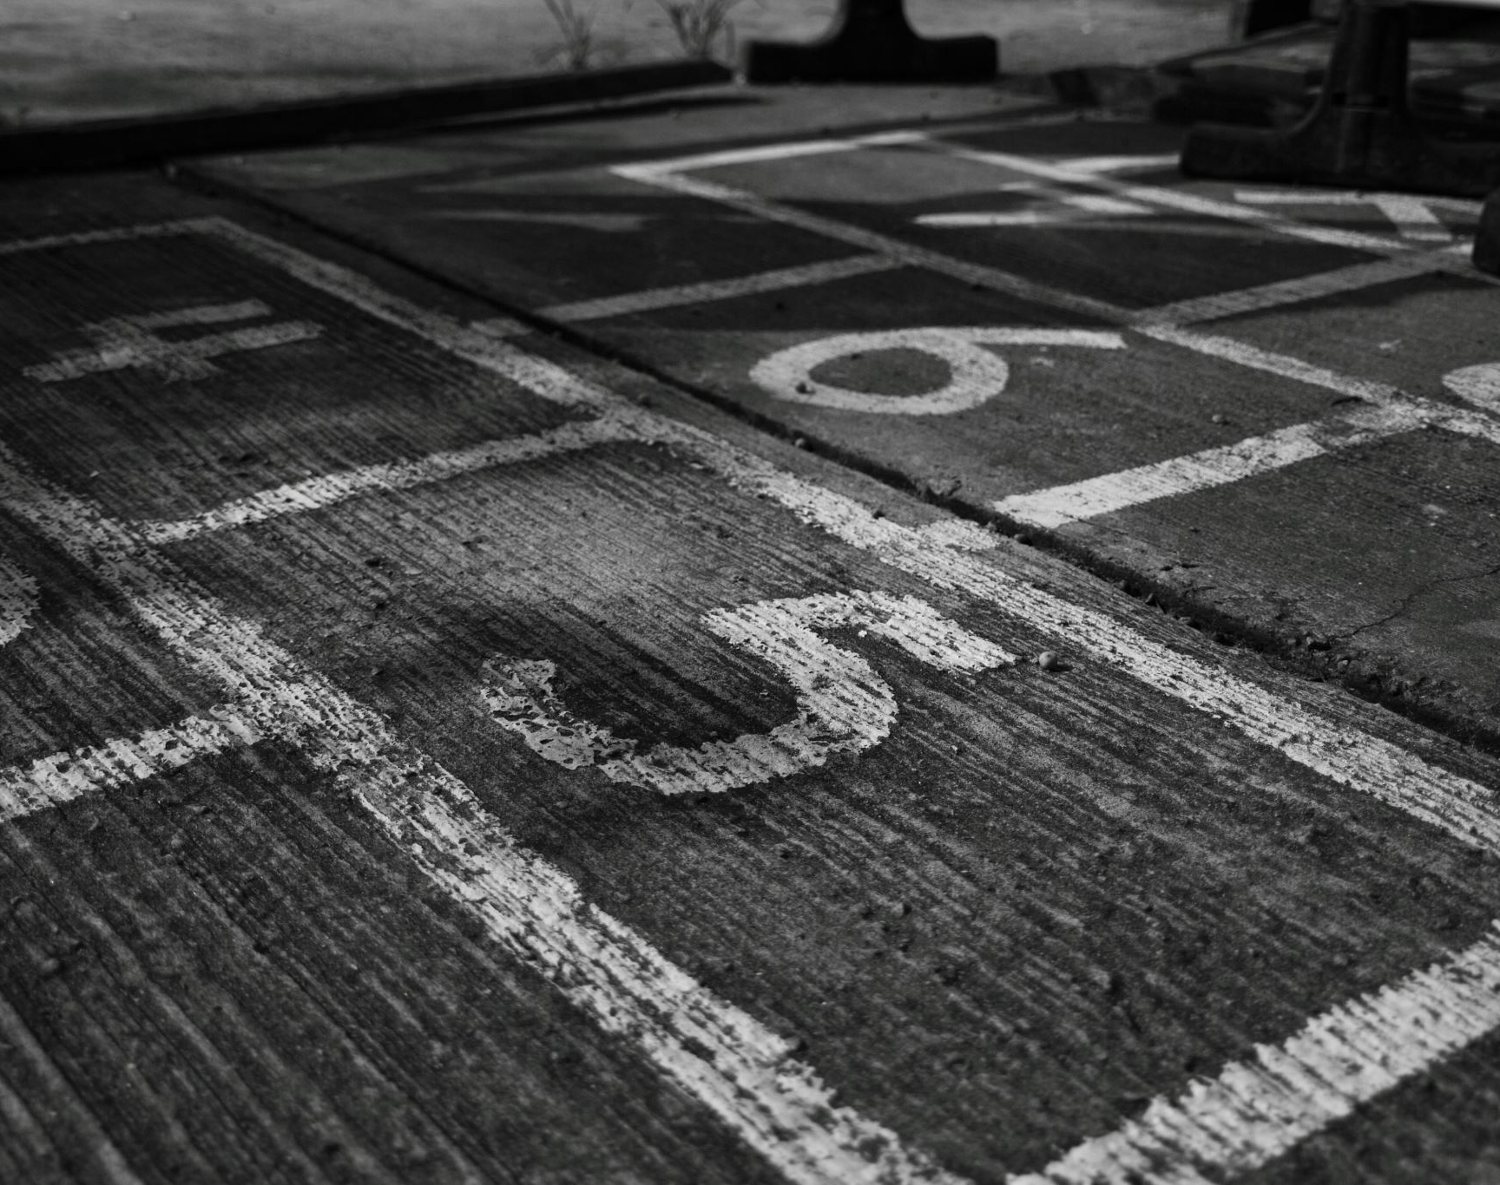
Rok 2000- reforma systemu oświaty

Slide 28
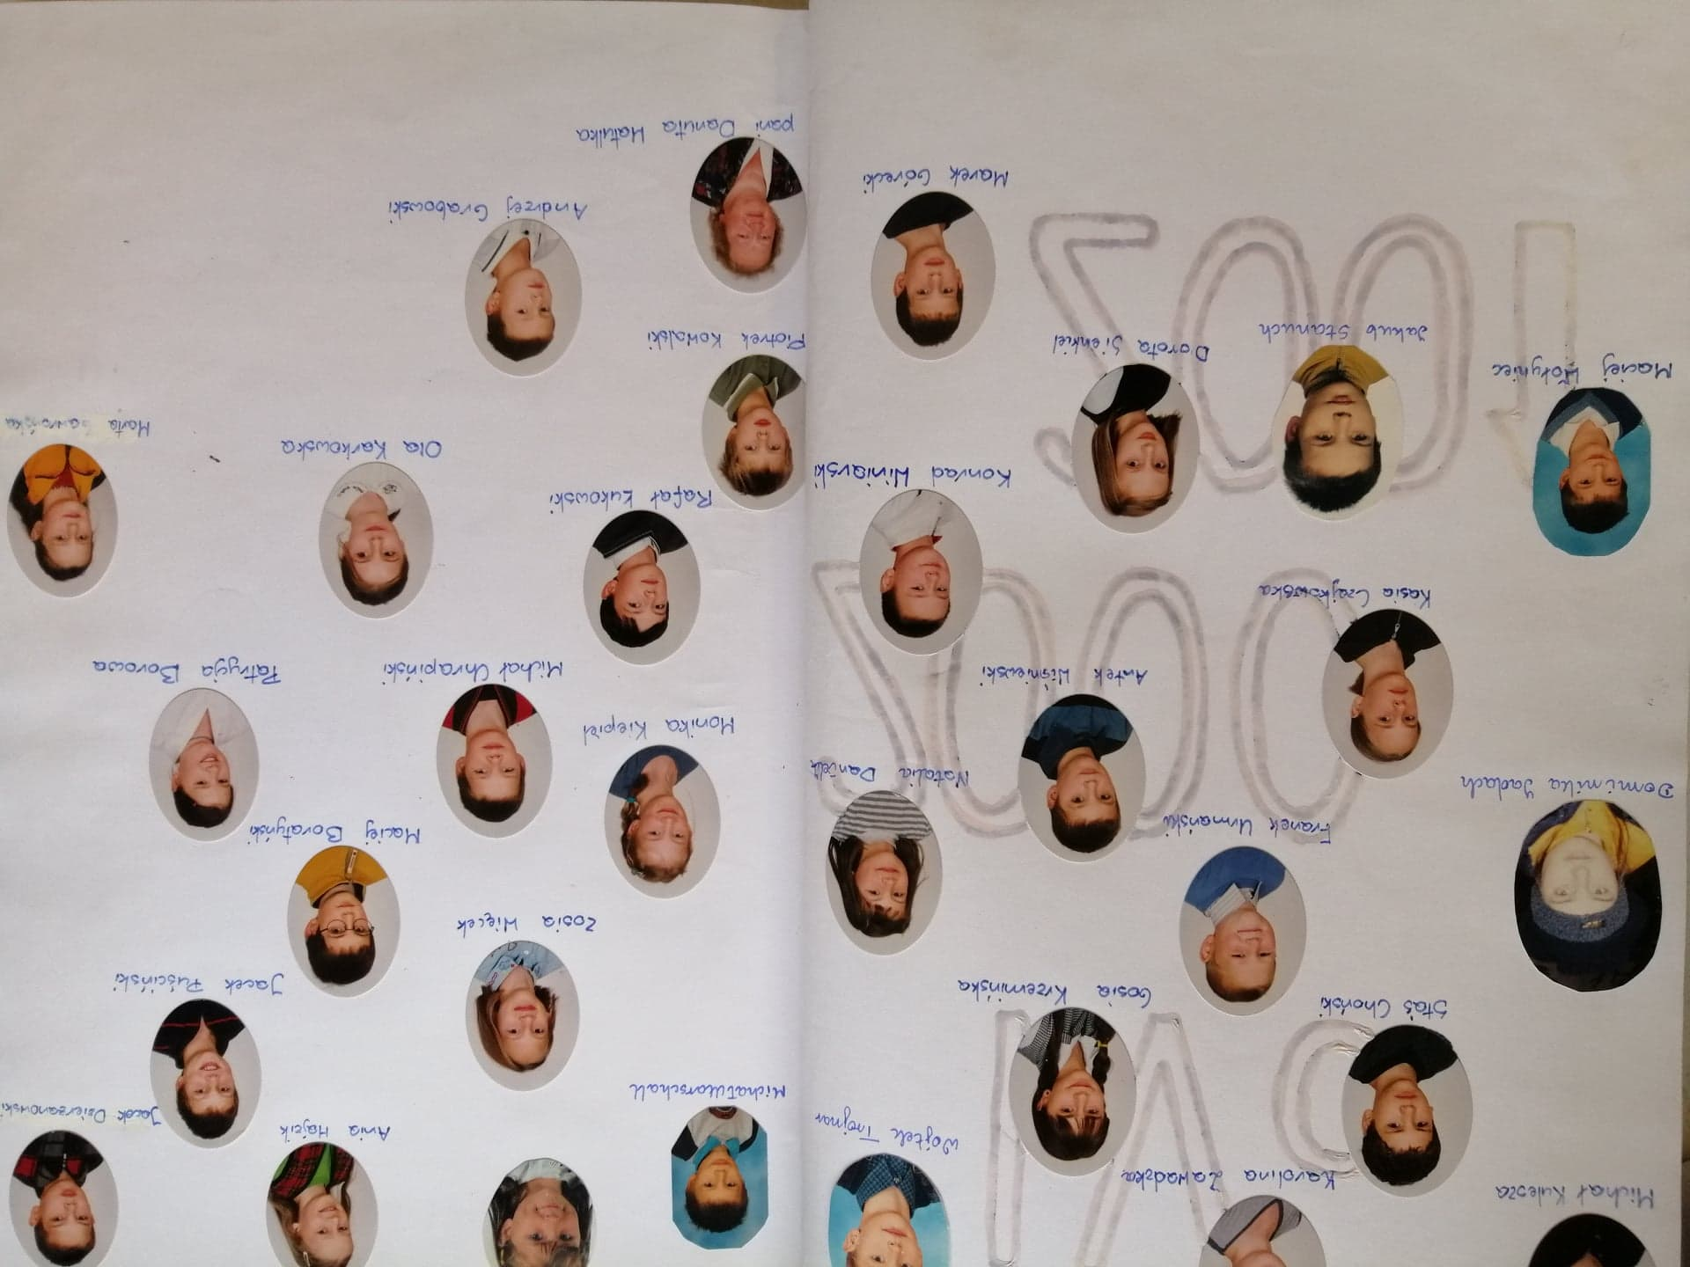
Rok szkolny 2000/21

Slide 29
Rok 2007- setna rocznica urodzin patrona-Edwarda Szymańskiego
Edward Szymański urodził się 9 września 1907 roku w Warszawie na Woli. Po uzyskaniu świadectwa dojrzałości, w latach 1925 – 1928 podejmował dorywcze prace zarobkowe: na poczcie, w drukarni, w redakcjach czasopism, a w 1927 r. rozpoczął studia na Wydziale Humanistycznym Uniwersytetu Warszawskiego. Trzy lata później opublikował swoje pierwsze utwory literackie – wiersze dla dzieci. W 1932 wydał pierwszy zbiór poetycki „20 milionów” i podjął pracę w czasopiśmie „Przegląd Futrzarski i Kuśnierski”. W kolejnych latach wydano wiele wierszy poety, m.in. zbiór pt. „Słońce na szynach„. Przed wojną pisał do 46 redakcji – wśród nich do „Płomyka”, „Płomyczka”, „Świerszczyka”, „Szpilek”. Edward Szymański to poliglota, tłumaczył z niemieckiego i łaciny

Slide 30
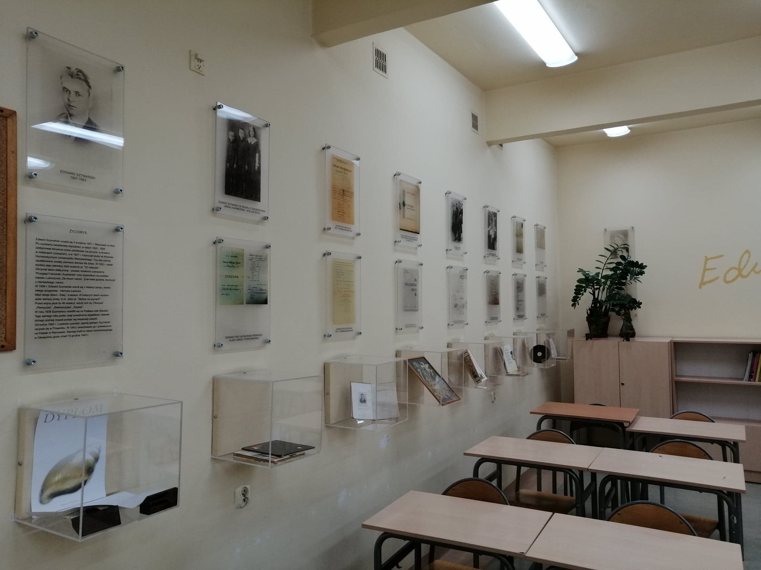
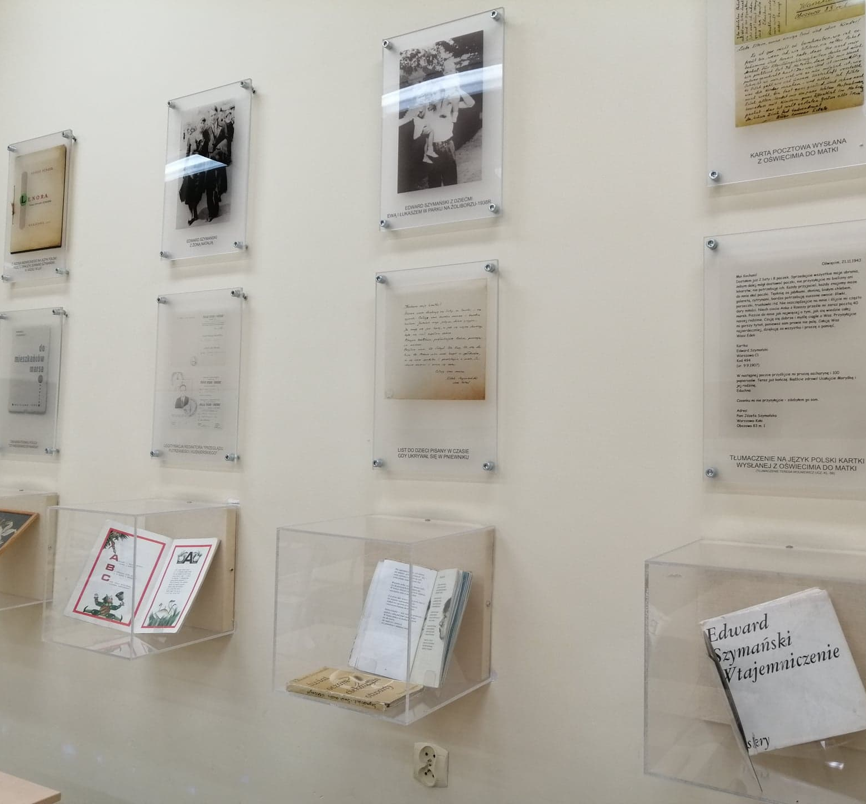
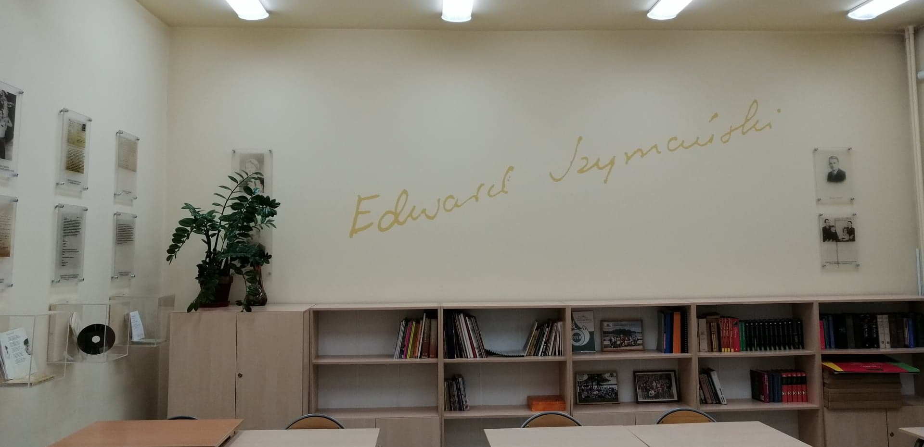
pracownia polonistyczna poświęcona Patronowi

Slide 31
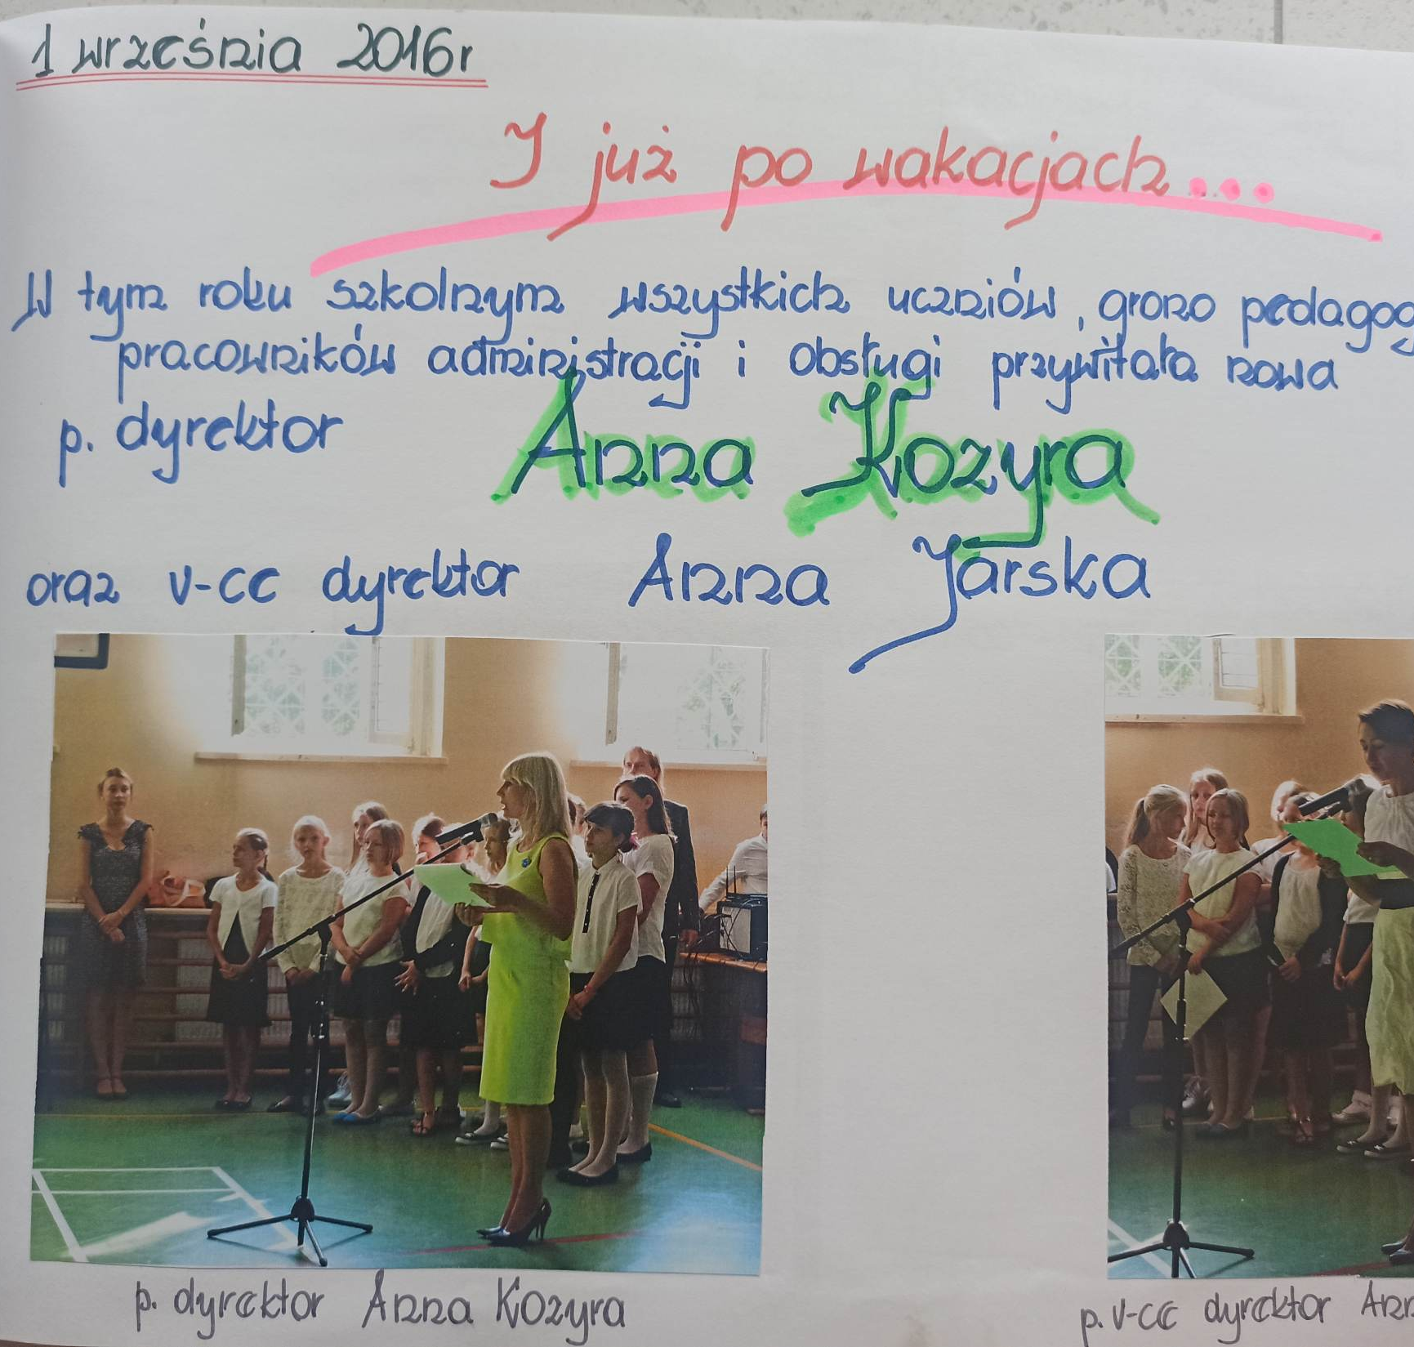
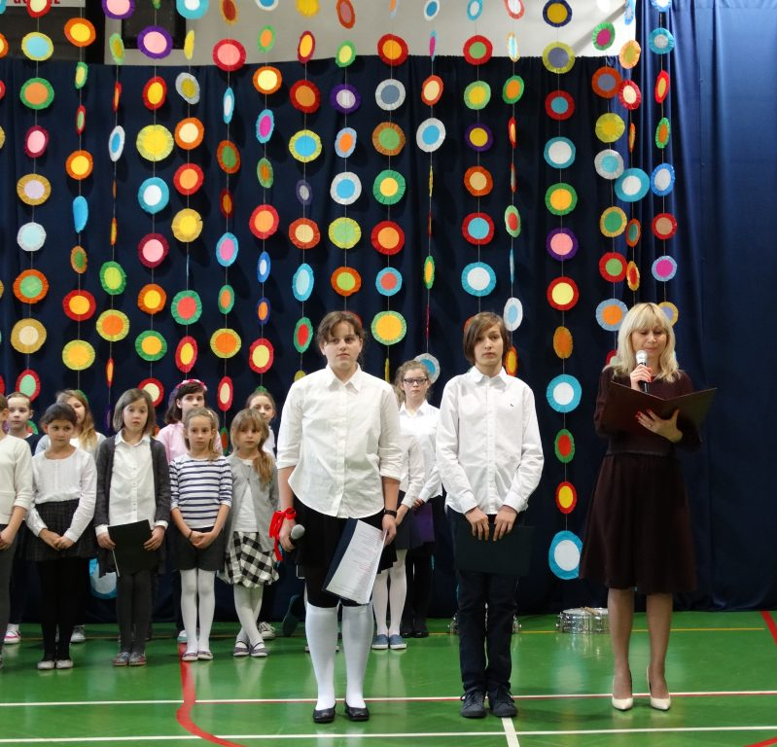
Rok 2016

Slide 32
Pierwsze spotkanie nowego dyrektora z uczniami 1 września 2016

Slide 33
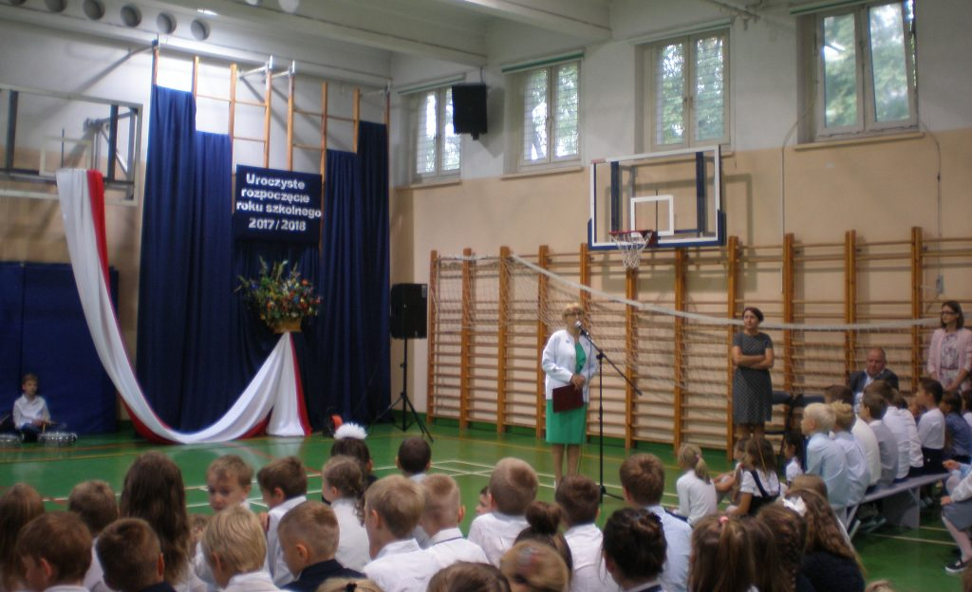
Rok 2017- ponownie stajemy się szkołą ośmioklasową

Slide 34
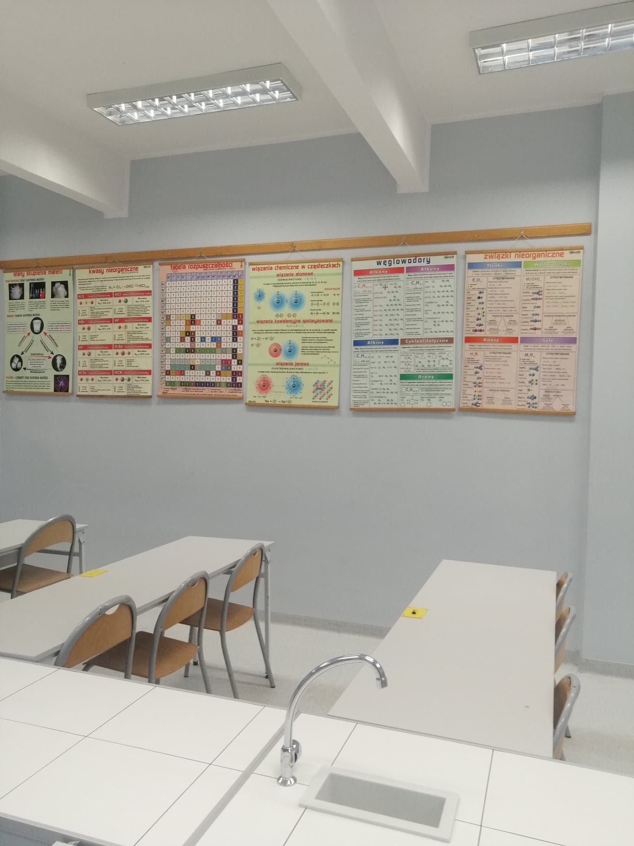
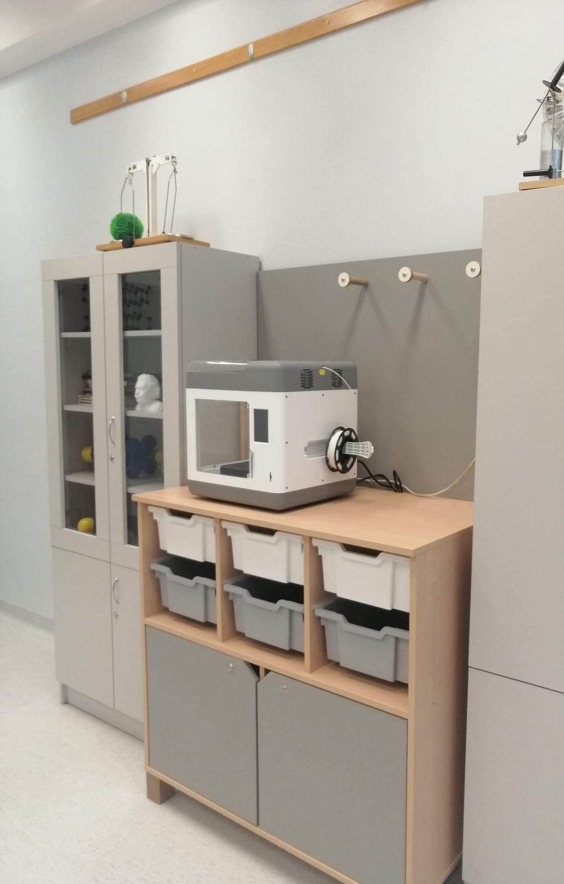
Lata 2016-2022 zmieniamy się
pracownia fizyczno-chemiczna

Slide 35
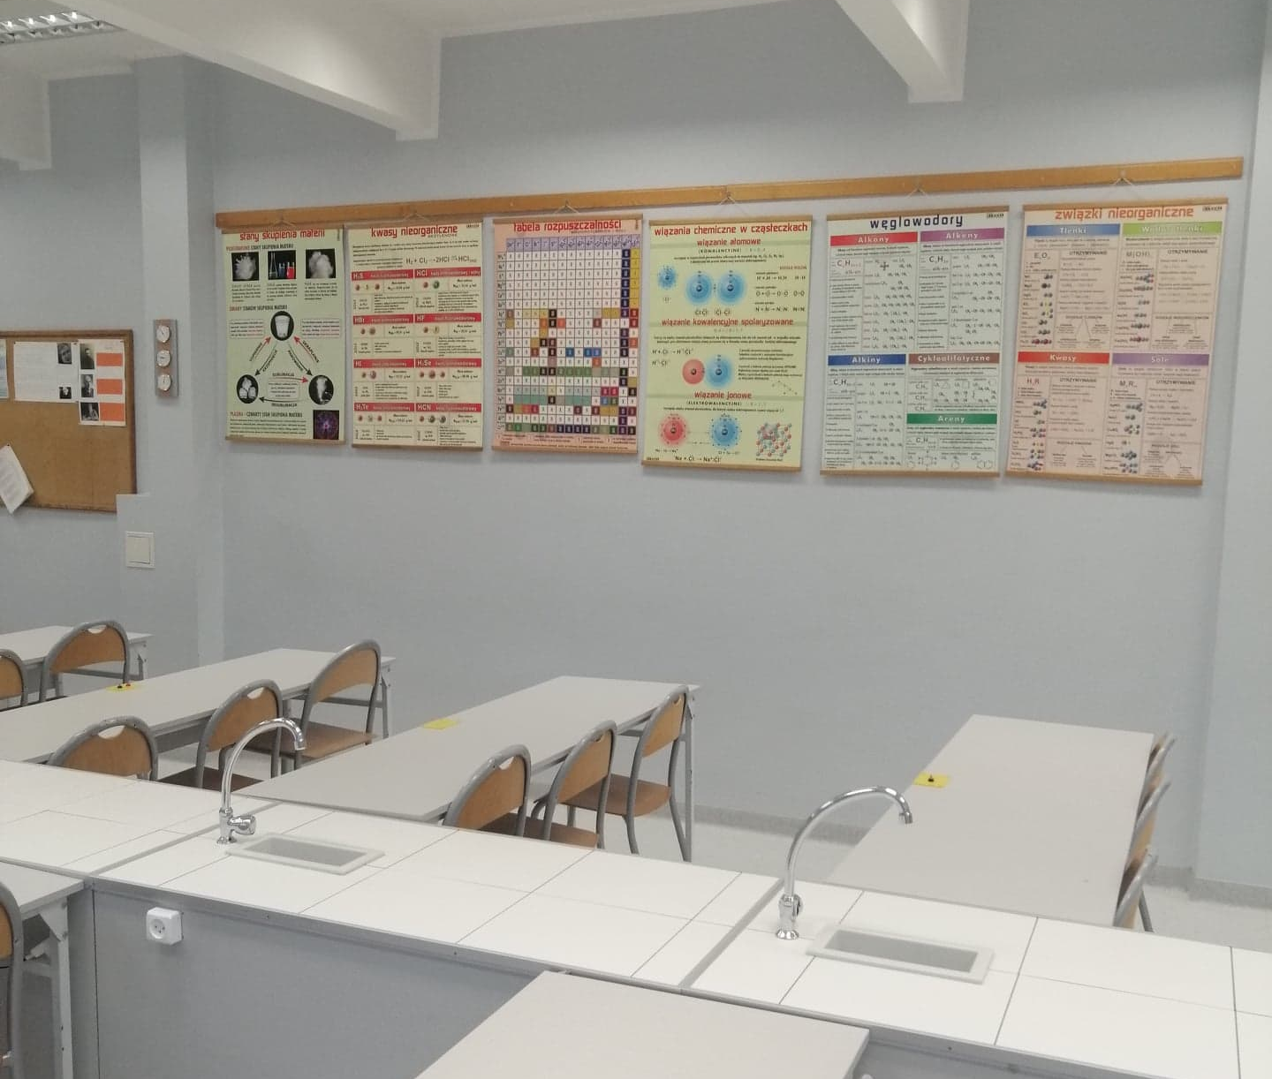
Lata 2016-2022 zmieniamy się
pracownia fizyczno-chemiczna

Slide 36
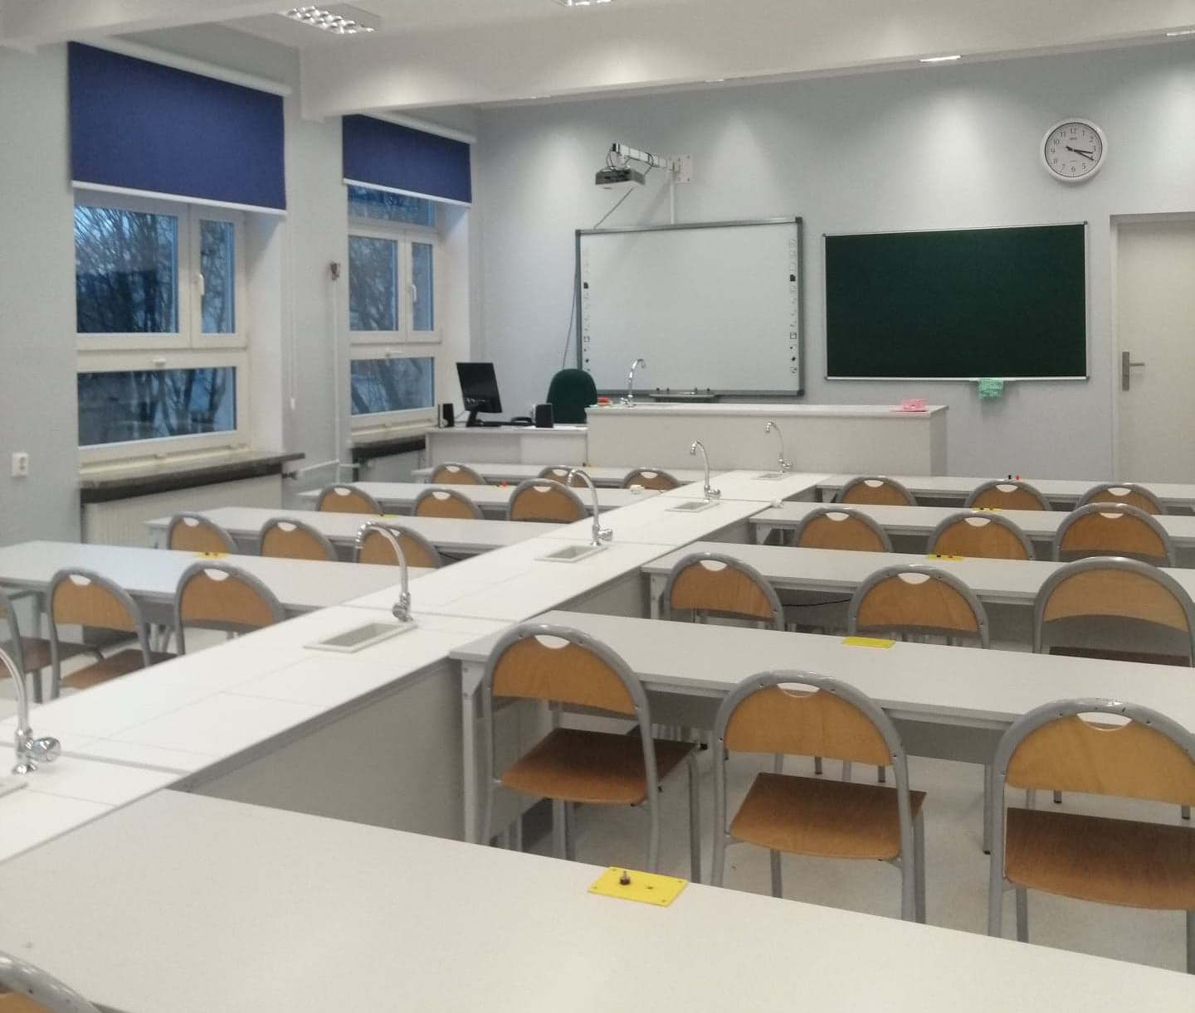
Lata 2016-2022 zmieniamy się

Slide 37
pracownia językowa

Slide 38
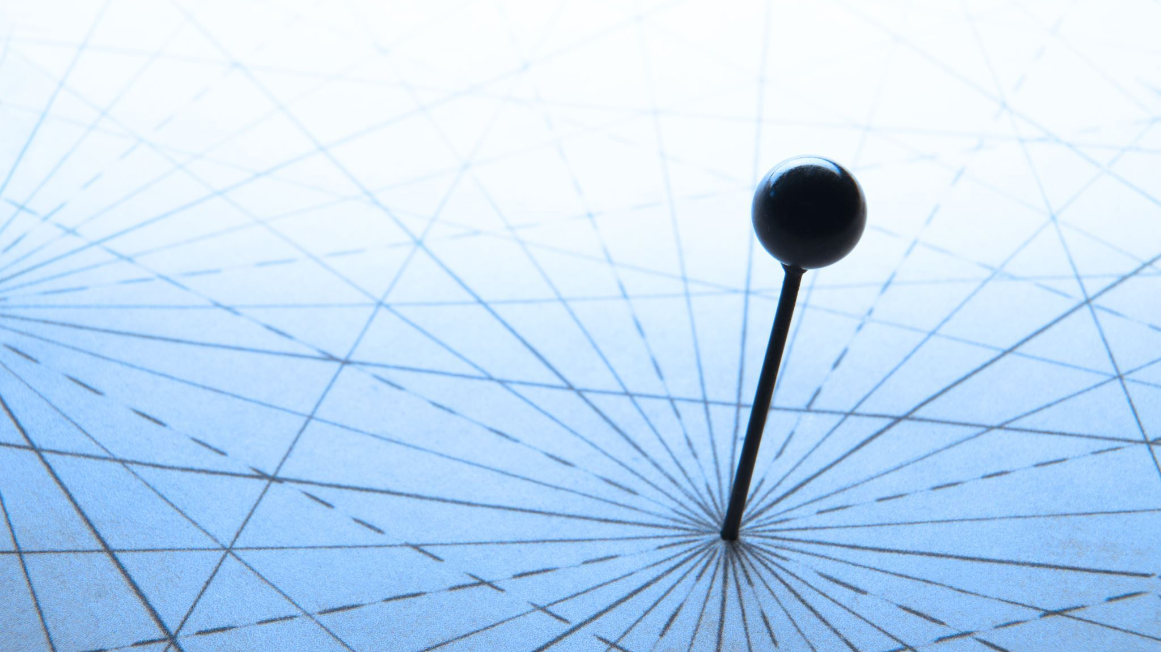
pracownia geograficzna

Slide 39
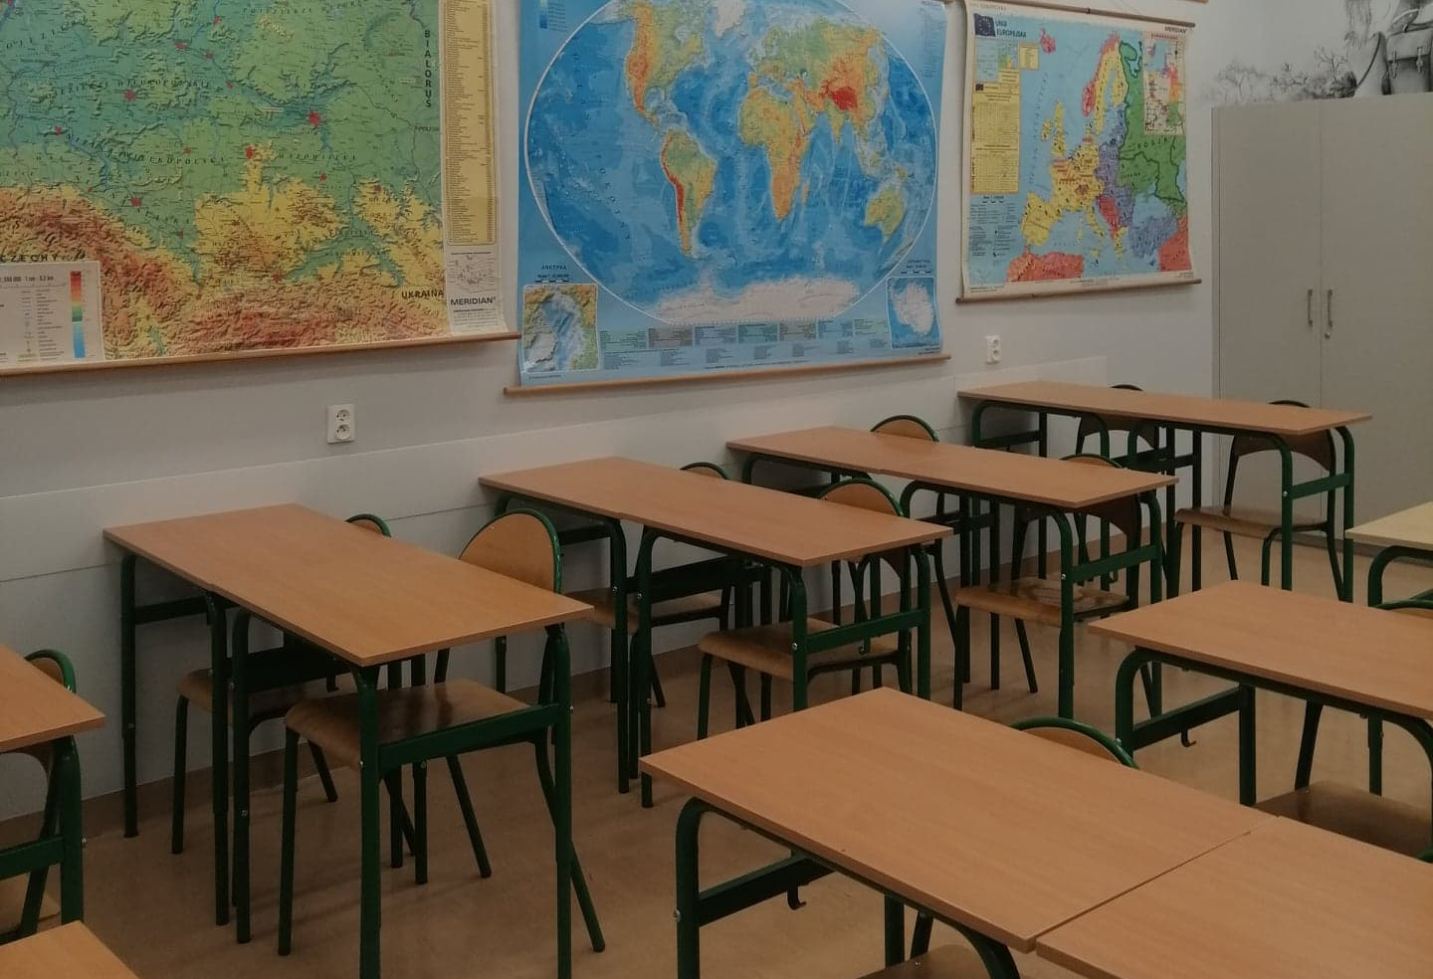
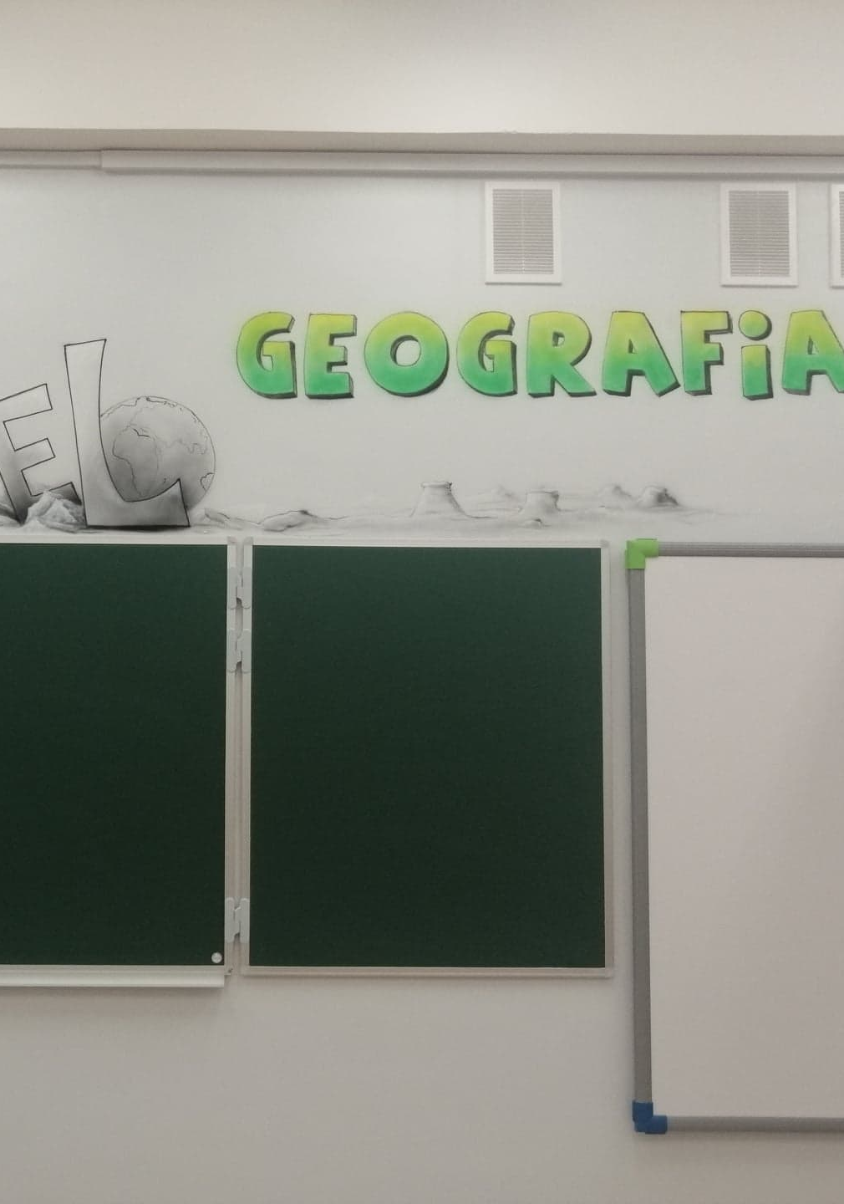
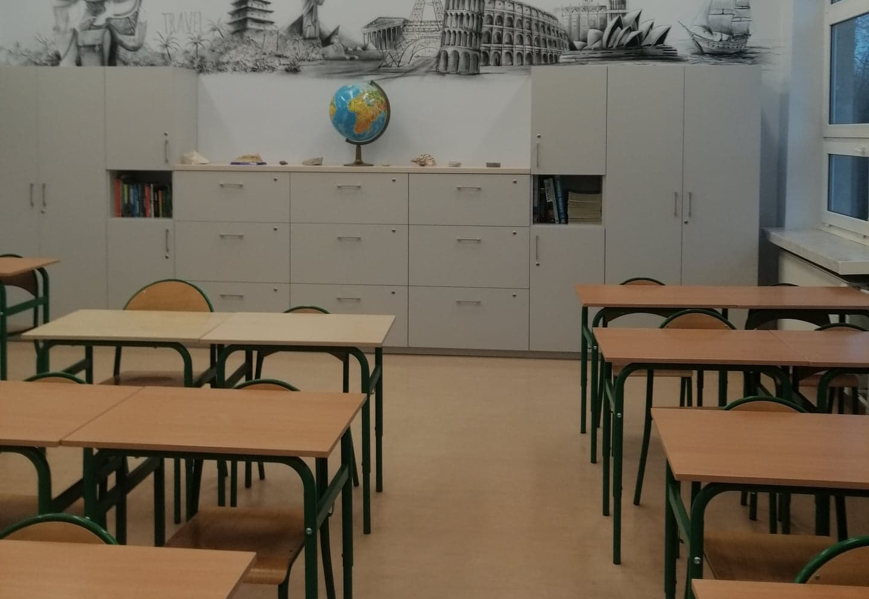
Królestwo geografa

Slide 40
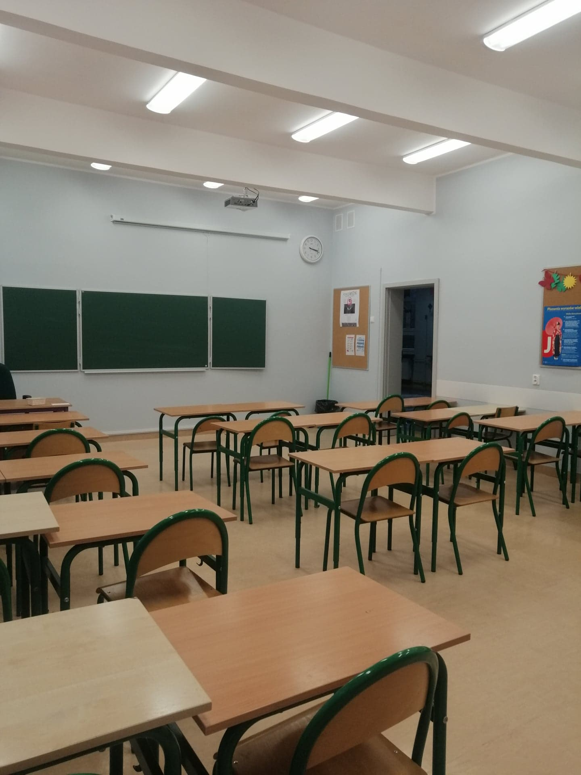
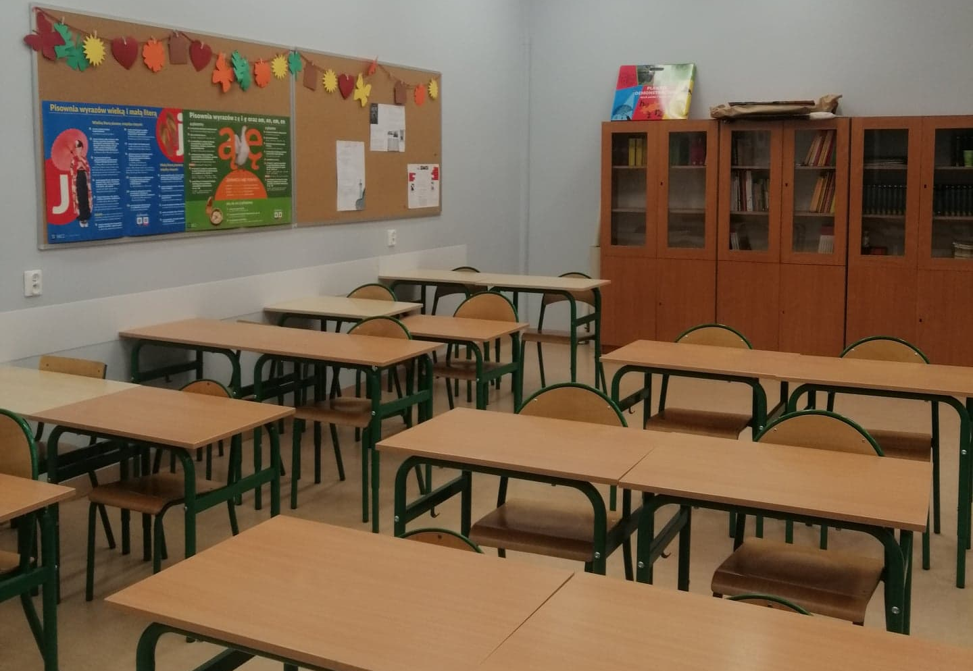
pracownia polonistyczna

Slide 41
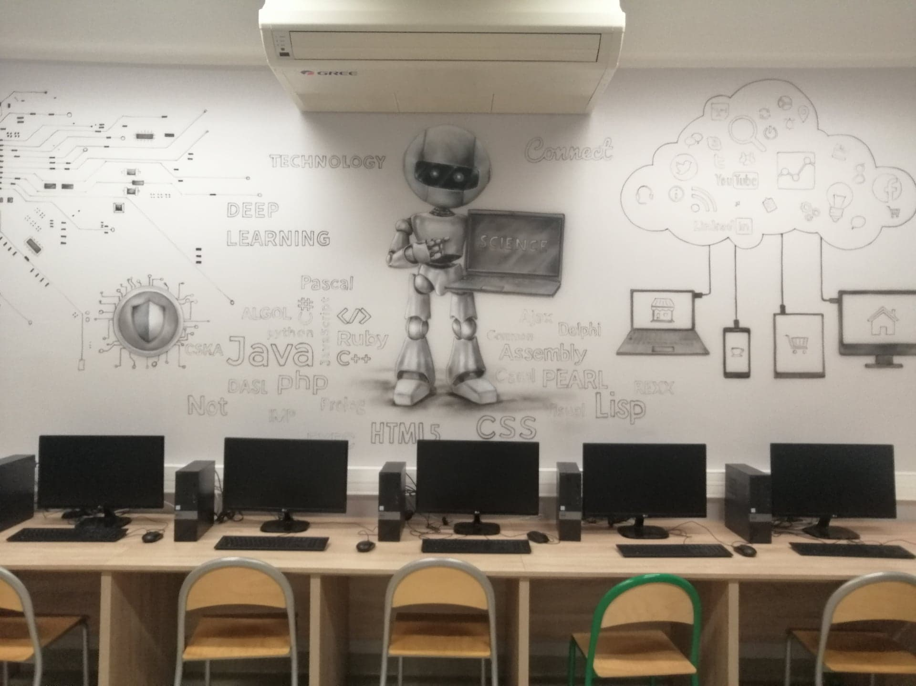
pracownia informatyczna

Slide 42
pracownia informatyczna

Slide 43
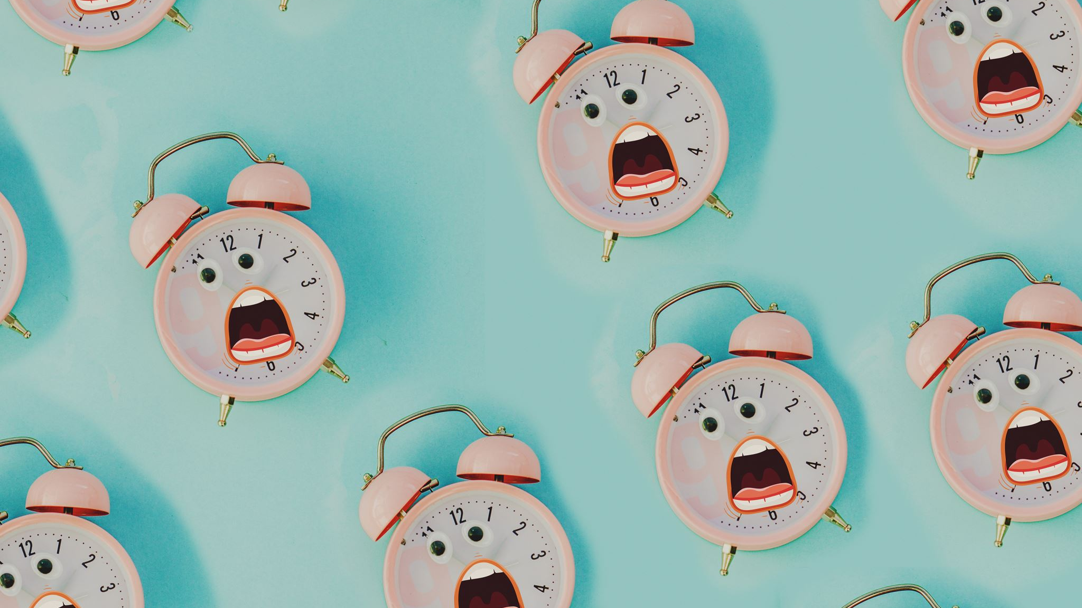
Czas pandemii 2020/2021

Slide 44
nauka zdalna

Slide 45
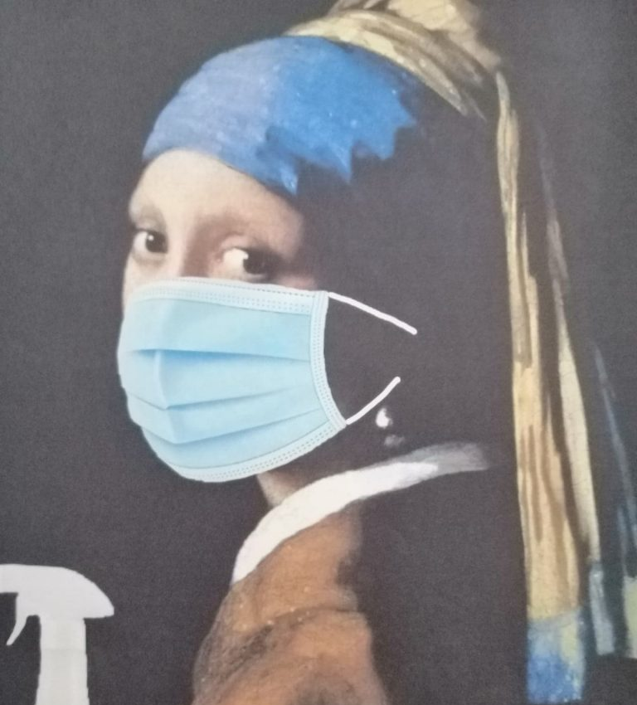
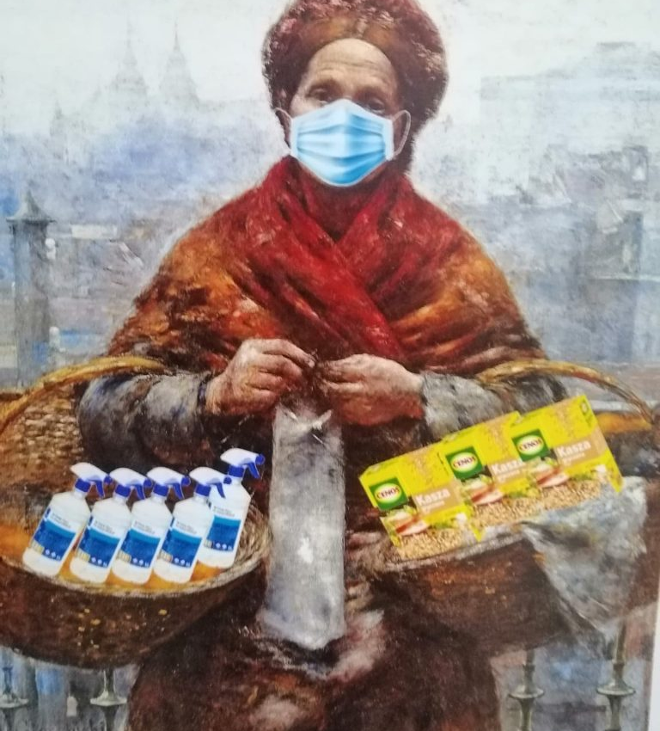
Sztuka z pandemią w tle

Slide 46
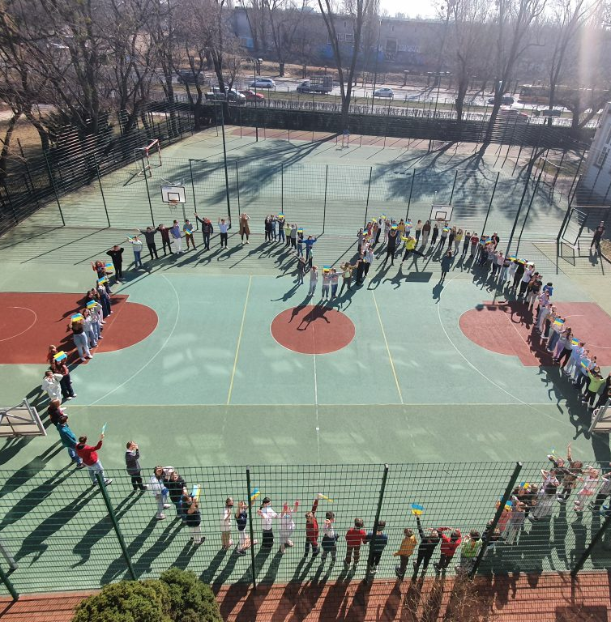
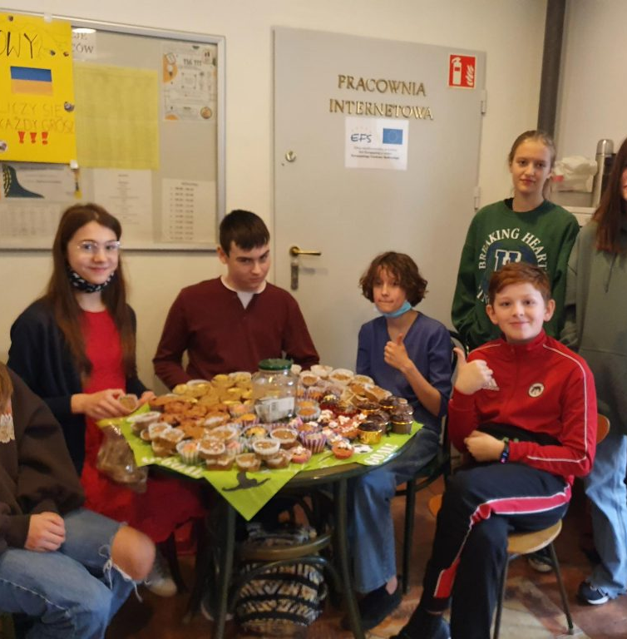
wybuch wojny w Ukrainie luty 2022

Slide 47
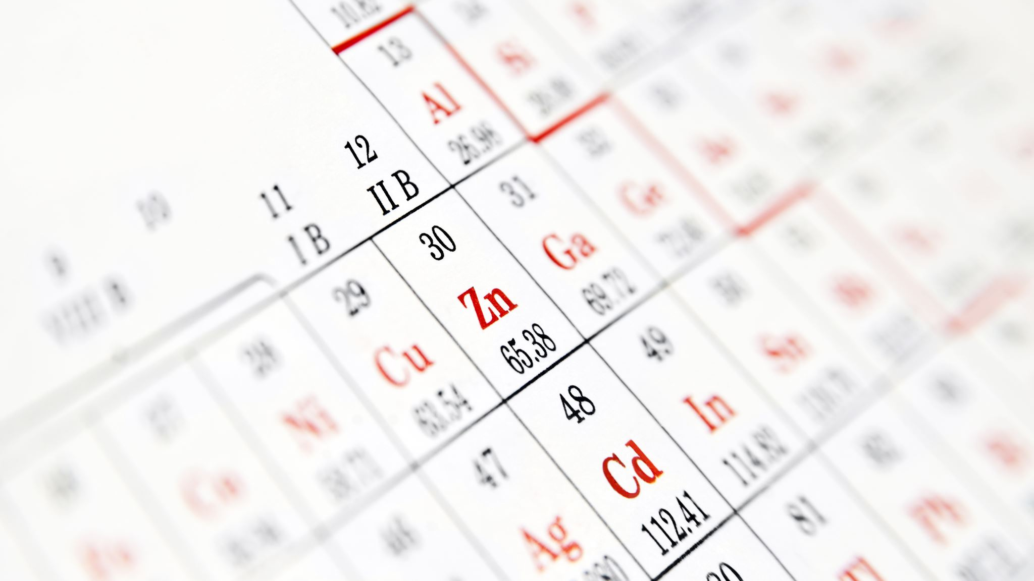
Jest rok 2022, świętujemy Jubileusz 70- lecia

Slide 48
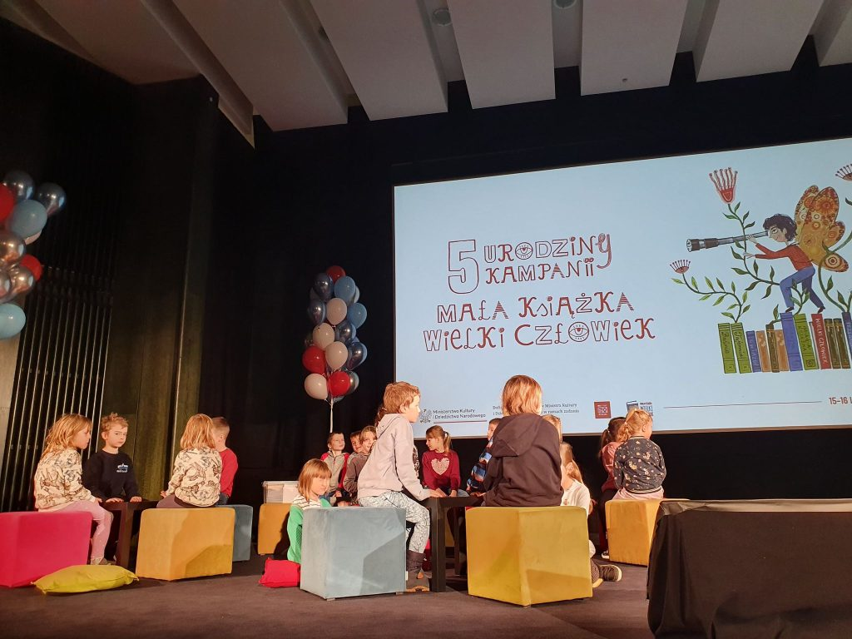
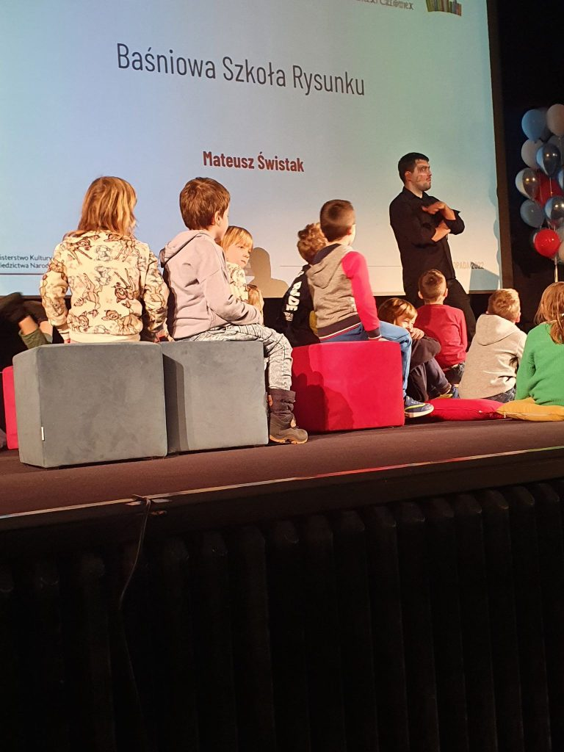
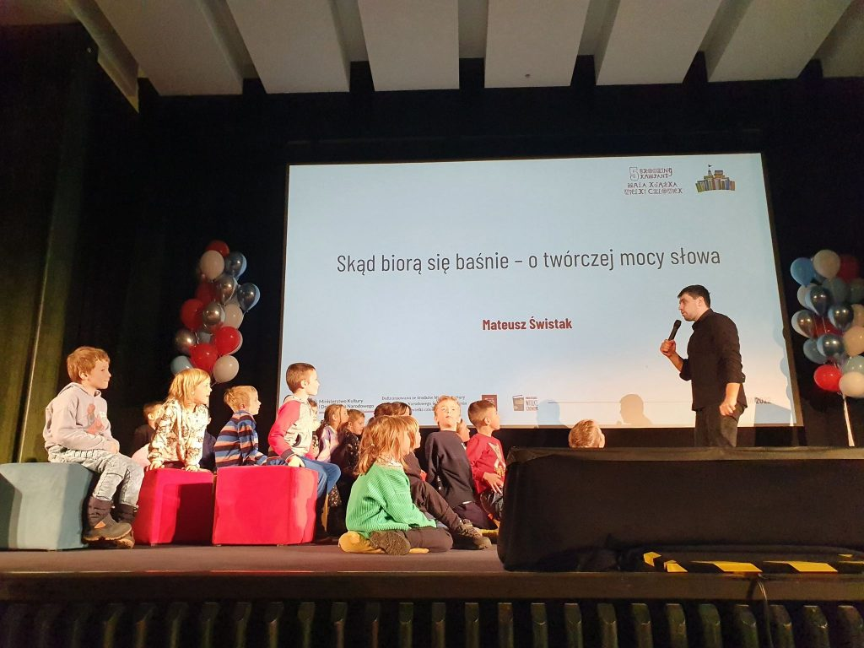
Klasa 1a
Z wizytą w Bibliotece Narodowej

Slide 49
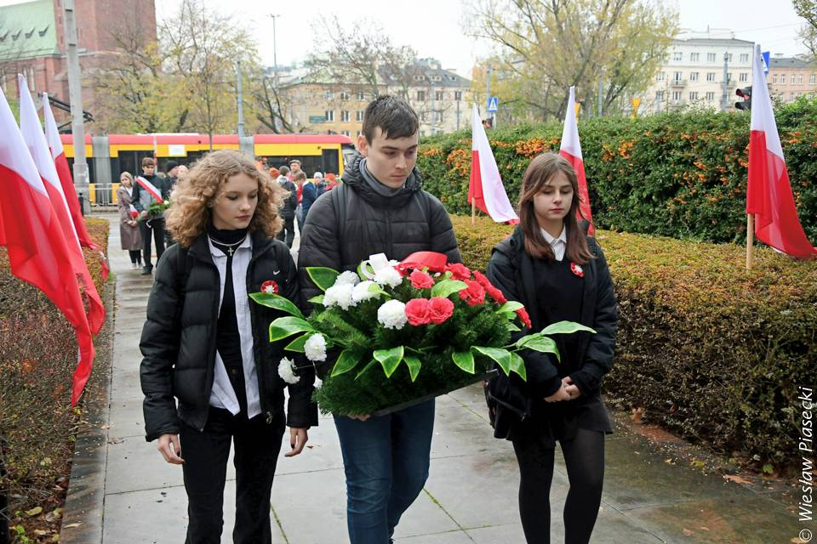
Święto Niepodległości

Slide 50
chodzimy na wycieczki

Slide 51
organizujemy konkursy

Slide 52
reprezentujemy szkołę w konkursach

Slide 53
rozwijamy się sportowo

Slide 54
lekcje prowadzą znani sportowcy

Slide 55
wchodzimy w dorosłość

Slide 56
razem się bawimy

Slide 57
potrafimy być oryginalni

Slide 58
w grupie Świetliczaków zawsze jest wesoło

Slide 59
Ślubujemy...

Slide 60
UDANEGO JUBILEUSZU!
Najpiękniejsze wspomnienia, to te które mamy jeszcze przed sobą, a przeszłość zachowana w pamięci staje się częścią teraźniejszości.

